Slide 1

פיתוח אפליקציות באצעות אנדרואיד
Android
Development
יונתן גוונטר

Slide 2
תוכן עניינים
הקדמה
תקציר תהליך הבנייה של אפליקציית אנדרואיד
התקנת סביבת העבודה
הרכב הפרוייקט
עיצוב UI באנדרואיד
מרכיבים עיקריים בארכיטקטורת אנדרואיד
מקורות ידע

Slide 3
הקדמה
אנדרואיד היא מערכת הפעלה הבנויה על ליבלת linux הפעיל בסרטפונים, טלוויזיות חכמות, שעונים חכמים, מכוניות ועוד.
המערכת הפעלה היא open source וניתן לראות את קבצי המקור שלה בקישור הבא: https://source.android.com/
המערכת הפעלה בבעלות חברת גוגל מהווה בערך 70% מכלל מערכות ההפעלה בסמרטפונים.

Slide 4
תקציר תהליך הבנייה של אפליקציית אנדרואיד
כאשר יישם אנדרואיד נבנה הוא מקומפל לקבצי מסוג dex (אשר גרסת bytecode המתאים למכונה הוירטואלית שעליו רץ עפליקציות אנדרואיד – DVM). וכאשר היישום נטען למכשיר מתרחש תהליך נוסף ע"י הAndroid Runtime. תהליך זה ממיר את קבצי לdex לקבצי הוראות ריצה נייטיבים על המערכת הפעל הנקרה ELF) תהליך זה קורה בפעם הראשונה שנעטן האפליקצייה בAndroid Runtime ומאותו רגע קבצי בELF נשמרים. כל טענה נוספת קוראת ישירות לקבצי הELF ללא צורך בהמרה נוספת. לצורה זאת נראת Ahead of time compilation
זה בניגוד לטכנולוגיה קודמת שאנדרואיד השתמש בה שעשה קימפול בכל הרצה. לצורה זאת נראת Just in time compilation

Slide 5
התקנת סביבת העבודה
הקדמה
סביבת העבודה העיקרית בה משתמשים לפיתוח אנדרואיד הינה Android Studio מחברת JetBrains.
זאת לא סביבת הפיתוח היחידה שהייתה בשימוש מאז תולדות פיתוח אנדרואיד לסמרטפונים. לדוגמה לפני Android Studio היה נפוץ להשתמש בEclipse עם plugins יעודיות לפיתוח באנדרואיד.
אך כבר שנים רבות Android Studio היא הסביבה העיקרית ורישמית לפיתוח אנדרואיד.

Slide 6
התקנת סביבת העבודה
הורדה והתקנה של Android Studio
ניתן להוריד את סביבת העבודה Android Studio בחינם מהאתר
https://developer.android.com/studio/index.html
את Android Studio ניתן להתקין למערכות הפעלה רבות הכוללות Windows, Mac, Linux
לאחר ההורדה ההתקנה היא סדנטרתית.

Slide 7
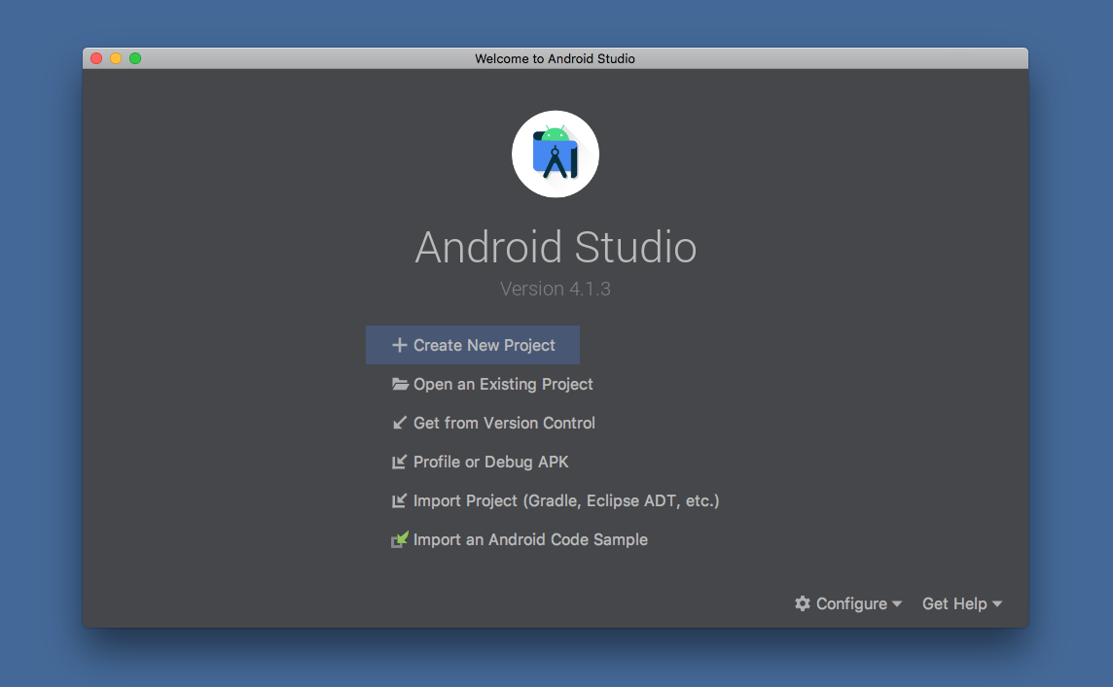

התקנת סביבת העבודה
פתיחת הסביבה
יצירת פרוייטק חדשם
פתיחת פרוייקט קיים
פתיחת פרוייקט מversion control כגון github ו bitbucket
מגיעים למסך הפתיח של Android Studio
ניתן ללחוץ על האופציה הראשונה ליצירת פרוייקט חדש

Slide 8
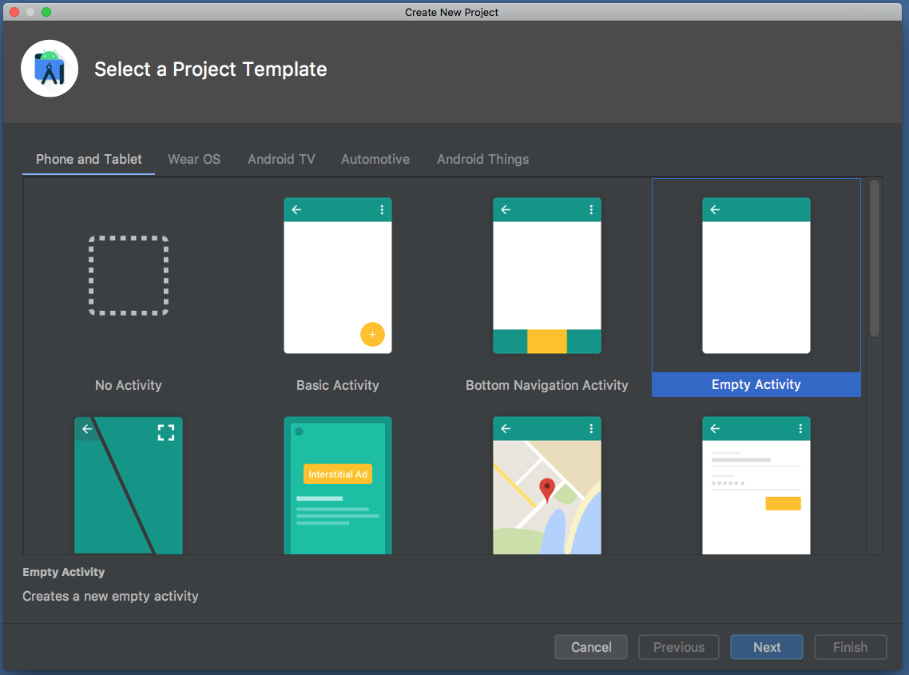
התקנת סביבת העבודה
פתיחת הסביבה
ניתן לבחור בין סביבת היישום. אנחנו נבחר את האופציה הראשונה Phone and Tablet
אז יש לבחור בין מספר סוגי טמפלייטים.
בדוגמה זו, נבחר את הבסיסי ביותר הבנוי שהינו Empty Activity

Slide 9
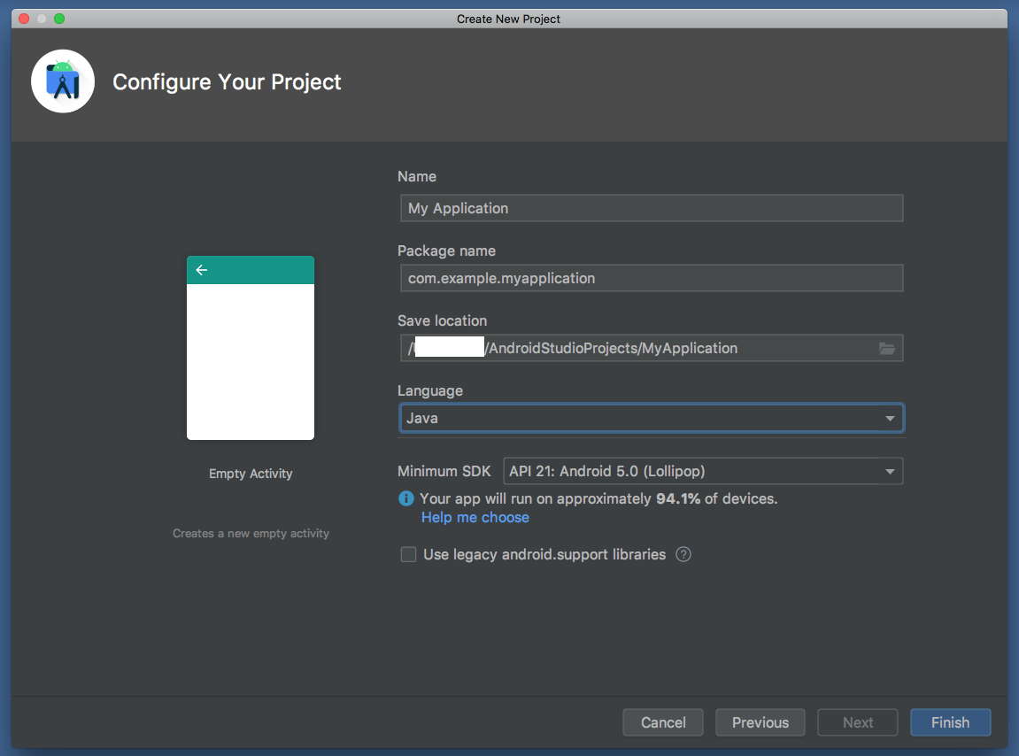
התקנת סביבת העבודה
פתיחת הסביבה
ניבחר שם ליישום ואת הpackage שלו (המוכר לנו מפיתוח בשפת Java). בנוסף נחבר מיקום לשמירת הפרוייקט (ניתן להשאיר את המיקום עם ברירת המחדל).
יש צורך לבחור את שפת הפיתוח לפרוייקט מבין Java וKotlin . בדוגמה זו נבחר את Java.
לבסוף נבחר את הSDK המינימלי שנתמוך בו. יש להשתמש בשיקול דעת בבחירת גרסה מינימלית. ככל הגרסה נמוכה יותר ניתן להגיע לקהל רחב יותר (עד גבול מסוים) אבל תמיכה בהרבה גרסאות מסרבל את פיתוח הפרוייקט כי במספר מקומות יש התנהגויות שונות לגרסאות שונות ופיצ'רים חדשים שאולי נרצה להשתמש בהם שאינם קיימים בגרסאות ישנות יותר.

Slide 10
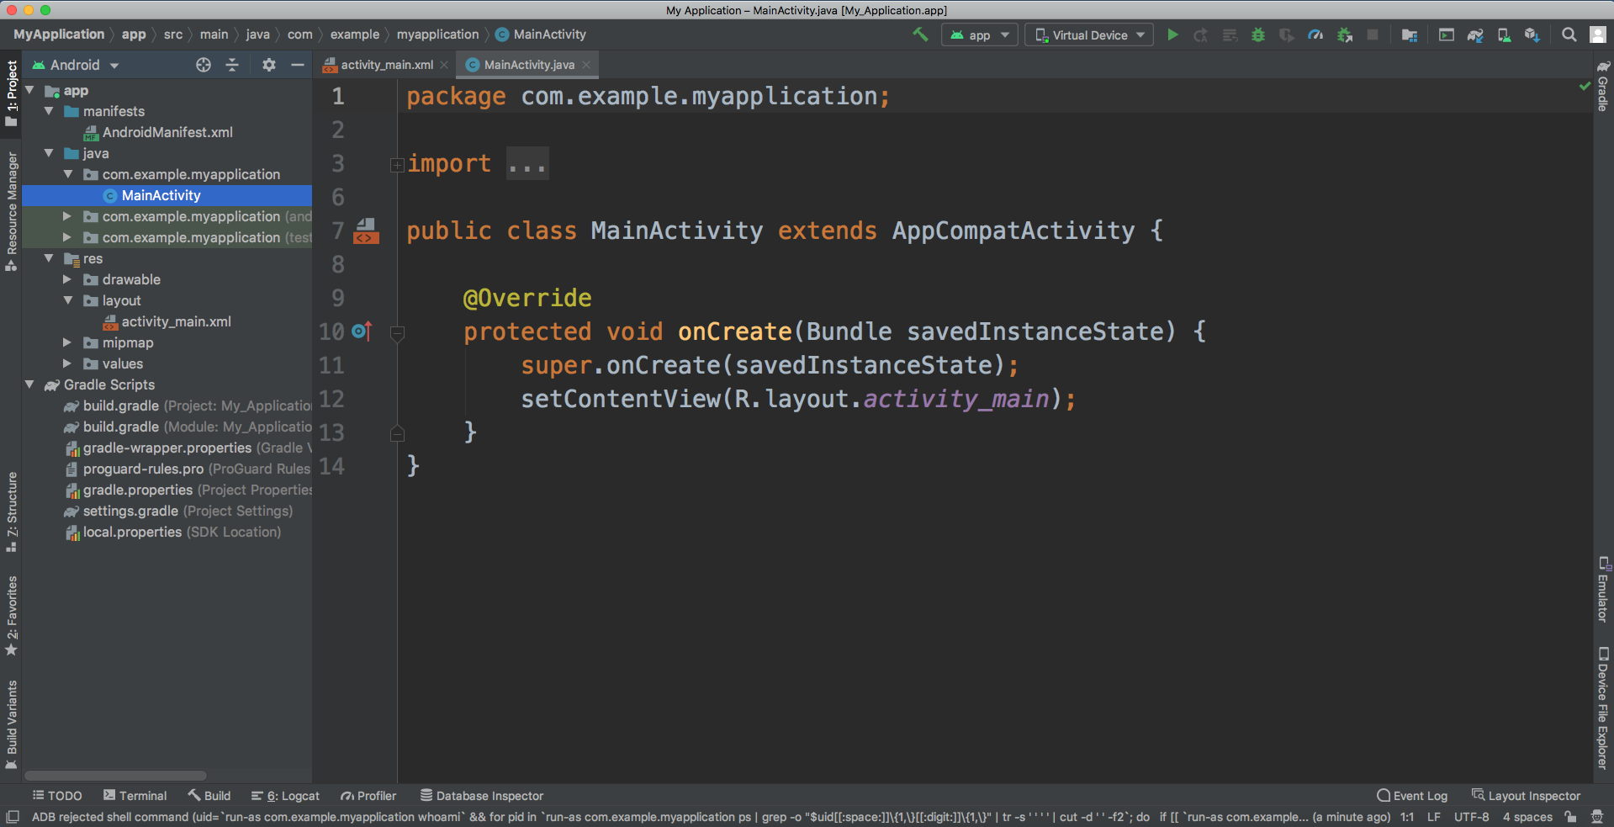
התקנת סביבת העבודה
פתיחת הסביבה
הגענו למסך הפתיחה של הפרוייקט שעליו נדבר בהמשך.

Slide 11
התקנת סביבת העבודה
התקנת סימולטור
נרצה להריץ את האפליקציה שאני בונים וקיימות לזה 2 אופציות נפוצות.
פתיחת אפשרויות מפתחים במכשיר אנדרואיד ממשי ואישור ניתור באגים באמצעות USB. תהליך זה שונה ממכשיר למכשיר. למידע נוסף למכשירים שונים ניתן לעיין במסמך https://developer.android.com/studio/debug/dev-options
הרצת היישום בסימולטור שAndroid Studio מספקים.
אני נתמקד כעת באופציה מספר 2

Slide 12
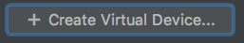
התקנת סביבת העבודה
התקנת סימולטור
בסרגל הכלים שניתן לראות בצד ימין למעלה בחון בAndroid Studio נלחץ על כפתור הAVD Manager (Android Virtual Device)
אז נלחץ על כפתור ליצירת מכשיר וירטואלי חדש (סימולטור)

Slide 13
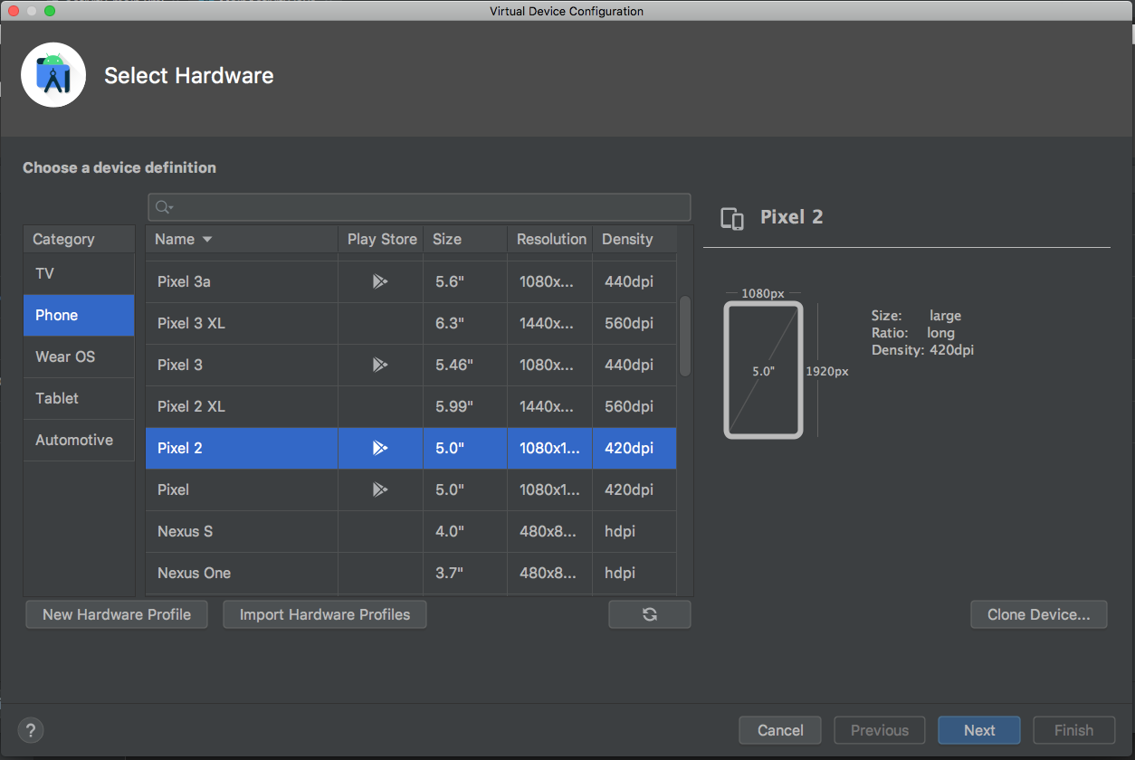
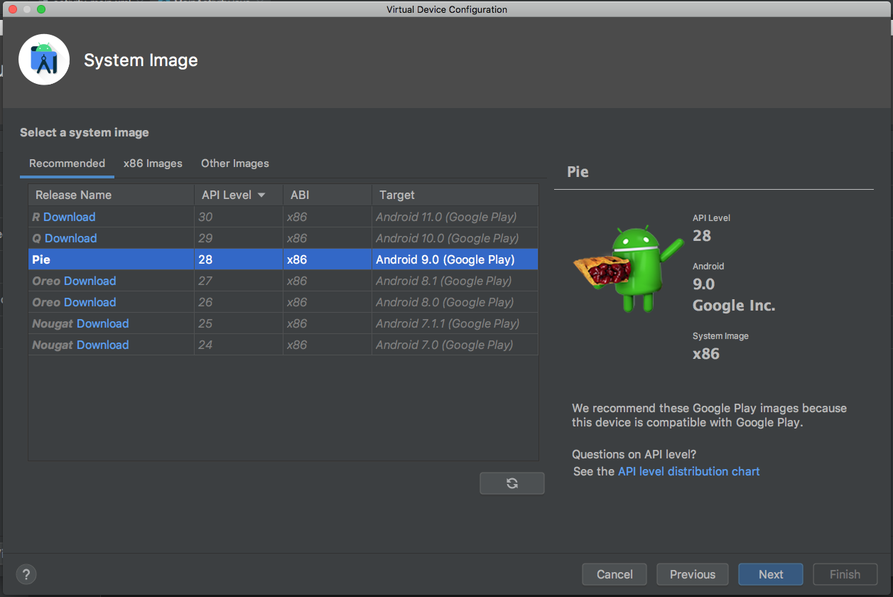
התקנת סביבת העבודה
התקנת סימולטור
לסימולטור לסמטרפון נבחר את Phone באיזור הCategory. אז נבחר גדם מהאופציות הקיימות.
נחבר מערכת הפעלה. בפעם הראשונה יהיה צורך להוריד אותי. ניתן לעשות זאת ע"י לחיצת הכפתור Download

Slide 14
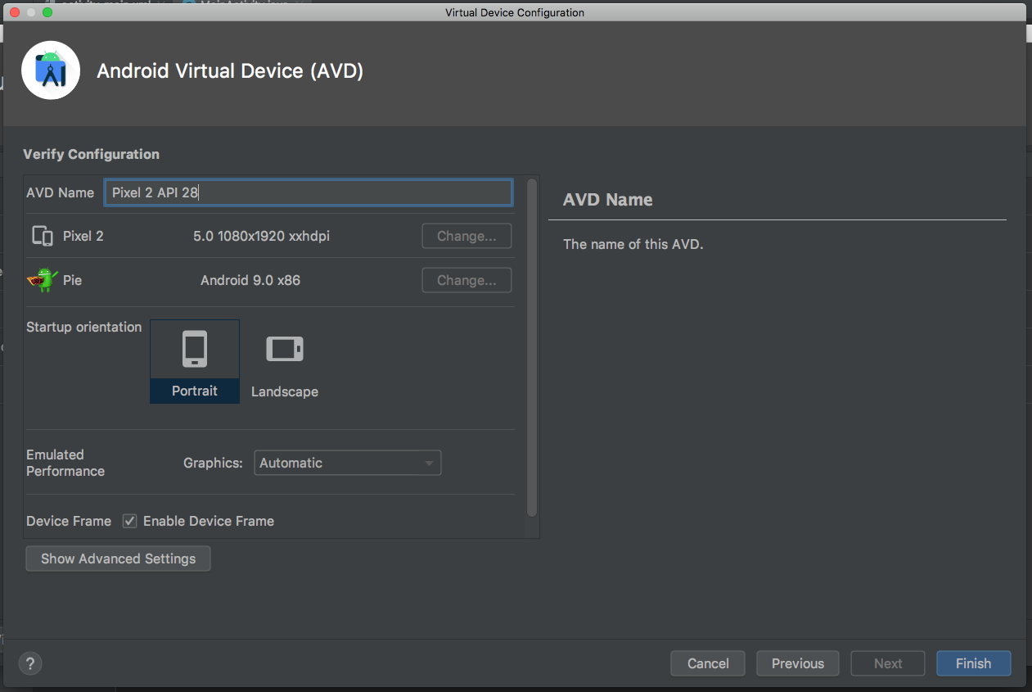
התקנת סביבת העבודה
התקנת סימולטור
לבסוף נבחר שם לסימולטור.
בכל התהליך ניתן לקסטם להגדרות ספציפיות אך לרוב ברירות המחדל מספקות.
לאחר שייווצר המכשיר הוירטואלי יהיה ניתן להריץ את האפליקציה ע"י בחירת המכשיר ולחיצה על כפתור ההרצה.
בחירת כשיר להרצה. אם נשאיר על ברירת המחדל, האופציות השונות יקפצו
כפתור ההרצה
כפתור דיבאג

Slide 15
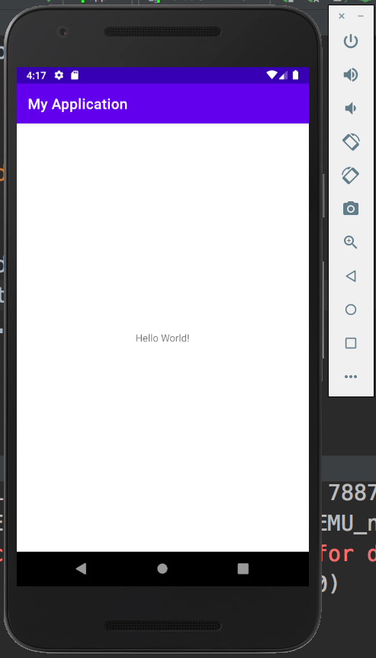
התקנת סביבת העבודה
התקנת סימולטור
לאחר שייפתח הסימולטור, האפליקציה אוטומטית יתוקן עליו ויורץ.

Slide 16
הרכב הפרוייקט
תוכן עניינים
אזורים חשובים ב Android Studio
קובץ ה AndroidManifest
קבצי ה gradle
תיקיית res
תיקיית java

Slide 17
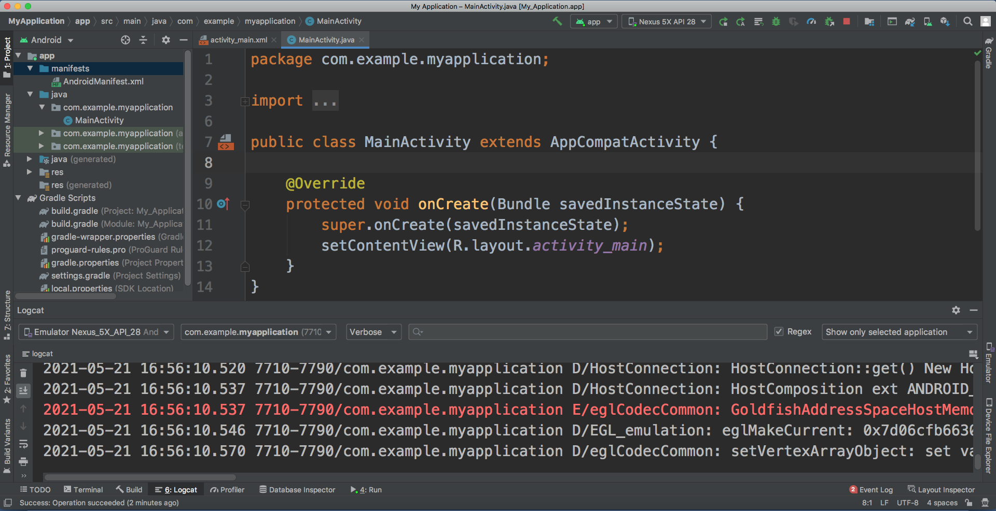
הרכב הפרוייקט
אזורים חשובים בAndroid Studio
Project Explorer
ניתן לבחור את צורת הצגת הפרוייקט (הברירת מחדל זה Android שמחלק את הקבצים לצורה נוחה אך יש עוד כגון Project שנותן תצוגה יותר אמיתית של הרארכיית הקבצים.
החלון המרכזי בו ניתן לראות ולערוץ את קבצי הפרוייקט
Logcat
ניתן לראות את הדפסי הלוגים במכשיר שנבחר אם אופציות סינון רבות (למשל ע"י אפליקציה מסויימת או ע"י הלוג). חשוב לזכור שבלשונית זו נראה גם את הדפסי השגיאות.

Slide 18
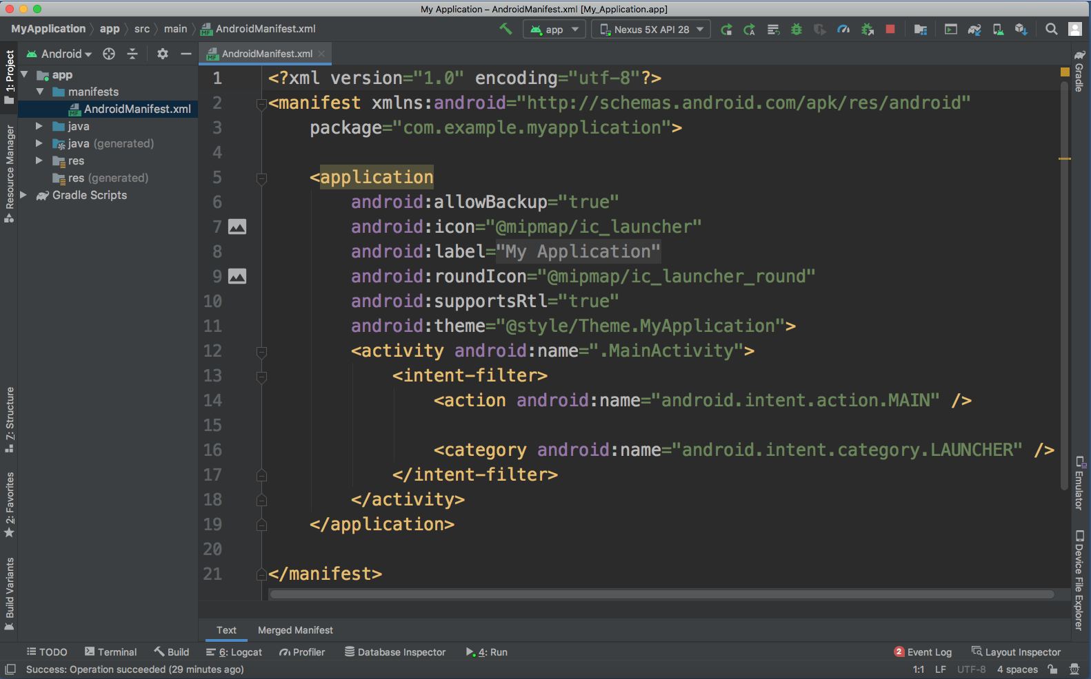
הרכב הפרוייקט
קובץ ה AndroidManifest
קובץ XML המכיל את הגדרות האפליקציה.
יש בו מספר סוגי הגדרות שונות של האפליקצייה, בין היתר נכללים:
אייקון
כותרת
הרשאות דרושות
activities
services
broadcast receivers
content providers
בדוגמה ניתן לראות דוגמה של קובץManifest בסיסי על יישום הכולל activity בודד.
הגדרת activity ראשי שמחלקת הJava המתאימה לו נקראת MainActivity. (נפרט בהמשך)
אייקון האפליקצייה. ניתן להגדיר גרסה רגילה וגרסה למכשירים אשר משתמשים באייקונים מעוגלים.
נהוג שתמונת/ות של אייקון האפליקצייה יימצא בתיקיית mipmap אשר נמצא בתיקיית res
כותרת האפליקצייה הלקוחה מקובץ strings (נרחיב בהמשך)

Slide 19
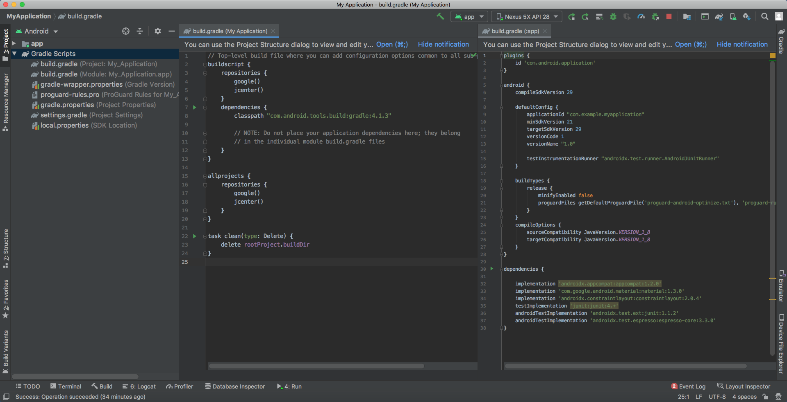
הרכב הפרוייקט
קבצי ה gradle
קיבצי הGradle הינם קבצי הגדרה לבניית אפליקצייה הכתובות השפת groovy.
הם כוללים את תהליך הבנייה עצמה, את התלויות לבניית האפליקצייה, הגדרות שונות של האפליקצייה
כברירת מחדל Android Studio מייצר שני קבצי gradle עיקריים בשם build.gradle שאחריים על הגדרות הפרוייקט (Project:…) ומודול (Module:…).
קובץ הgradle ברמת הפרוייקט אחראי על הגדרות של כל הפרוייקט (לכל תתי הפרוייקטים/מודולים). נראהשם את התלויות של ה פרוייקט שמגדיר הclasspaths השונים כגון את הגדרת הגרסת הgradle כמו שניתן לראות בתמונה. בנוסף נראה את הrepositories בו gradle יחפש את תלויות השונות (שלרוב בקובל של המודול). כברירת מחדל הקובץ מוגדר כך שיחפש בrepositories של google ו jcenter – אוספים של הגדרות תוספים שניתן להגדית כתלות לפרוייקט ואז להשתמש בהם בפיתוח הפרוייקט. נבצע שינויים לקובץ זה רק לעיתים רחוקות.
קובץ הgradle ברמת המודול מכיל את ההגדות לאפליקציה (הdefaultConfig) למשל הSDK המינימום ומטרה, מספר גרסה (מספר שלם), שם גרסה (טקסט) ואת המזהה של האפליקצייה (בטלפון ובחנות של גוגל והינו בכרירת מחדש הpackage שבחרנו בבפתיחת הפרוייקט). בגרסאות מתקדמות יותר נראה בcompileOptions את ההגרה שמשתמשים ב Java 8לגרסת Java. והחלק שנמצא בשימוש הרחב ביותר, התלויות של האליקצייה. האזור הdependencies אנחנו רואים קישורים לrepositories או נתיבים מקומיים לקיבצי מקור נוספים שרצה שאינם נכללים הSDK של Android או Java שנרה לצרף לפרוייקט לצורץ הפיתוח. דוגמאות נפוצות לתלויות כנ"ל הם refrofit לתקשורת ו glide ועבודה עם תמונות. לבסוף בחלק העליון נראה קישור לplugin של android. שם יש את הגדרות וברירות מחדש של תהליך הבנייה של gradle פרוייקטים של אנדרואיד.
הערה: לאחר שינוי באחד מקיבצי הgradle יש צורך ללחוץ על כפתור הsync שתופיע למעלה.

Slide 20
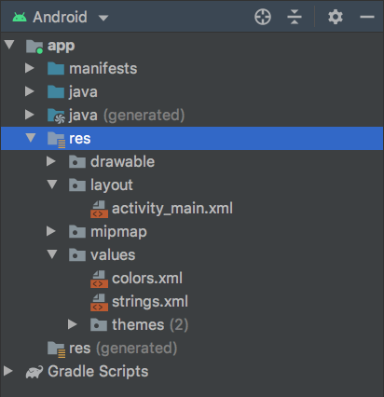
הרכב הפרוייקט
תיקיית res
תיקיית res היא התיקייה שמכיל את כלל המשאבים השונים שאינם קיבצי מקור לוגיים (res זה קיצור של resources). התיקיות הקיימות בres מכילים בעיקר קבצי XML או מדיה. בתיקיות אליו קיימות תמונות המופיעות באפליקציה (בתיקיית drawable). אייקונים (בתיקיית mipmap) ועוד הרבה שניתן גם להוסיף על התיקיות שנוצרו כברירת מחדל, למשל תיקיית anim לקיבצי אנימציות (בצורת XML) או תיקיית raw שמיועד לקיבצי אודיאו ווידאו.
שתי התיקיות הכי נפוצות בזמן הפיתוח הם תיקיות layout ו values אשר נגיע אליהם בשקפים הבאים.
ניתן להפנות להגדרות השונות שבתיקיית res ע"י @ בקבצי XML (לדוגמה @mipmap/ic_launcher הנמצא הmanifest שמפנה לאייקון האפליקציה) או ע"י גישה סטטית למחלקת R בקיבצי Java או קיבצי קוד מקור לוגיים אחרים באפליקציה (לדוגמה R.layout.activity_main הנמצא המחלקה MainActivity בדוגמה שלנו).

Slide 21
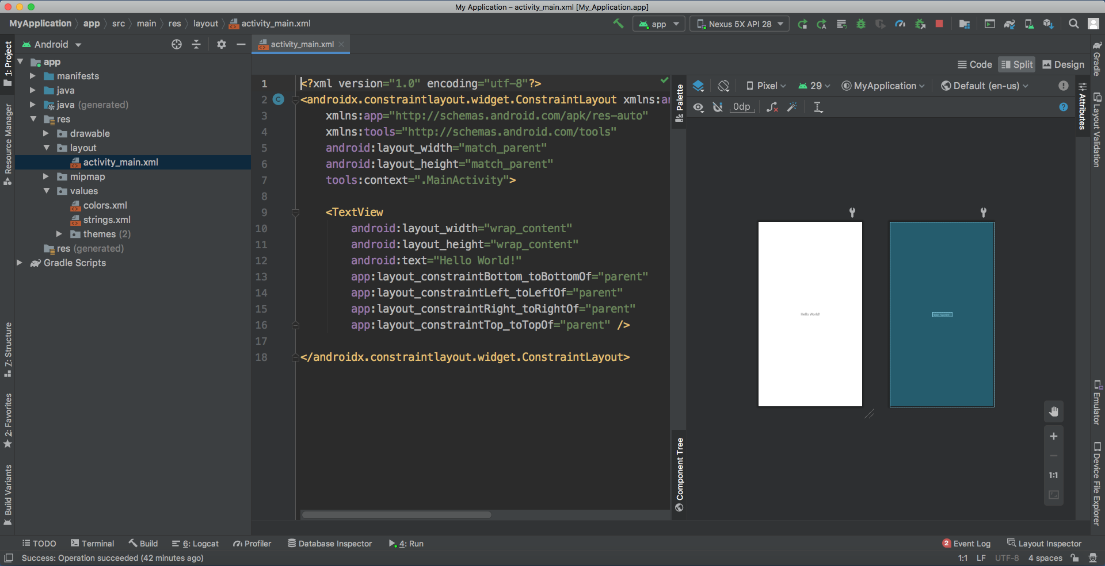
הרכב הפרוייקט
תיקיית res
בתיקיית layout הנמצא תחת תיקיית res קיימות קיבצי XML המגדירות את נראות המסכים ואלמנטים שונים באפליקצייה.
קבצים אלו יכולים להיות הגדרות של מסכים שלמים (activities), או אלמנטי UI יותר קטנים כגון הגדרת בתנית של שורה שתופיע שוב ושוב ברשימה, חלק ממסך (fragment), פופאפ (dialog/alert dialog) ועוד.
ניתן לראות את הקבצים שבונים UI באחד משולשה אופנים. קוד מקור (code), עיצוב (design) או שנים/מחולק (split). ניתן לבחור בין האופציות לתצוגת ע"י לחיצת אחת מהאופציות בפינה בצד ימין למעלה.

Slide 22
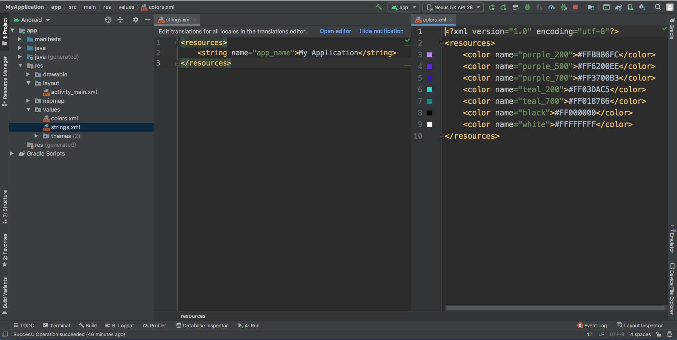
הרכב הפרוייקט
תיקיית res
בתיקיית values הנמצא תחת תיקיית res קיימות קיבצי XML המגדירות ערכים נלווים לאפליקציה. 4 דוגמאות לקצבים אילו הינם הקבצים: strings, dimens, colors, themes.
בקבצים בתיקייה זאת יש אותו סגנון, שם ההגרה במאפיין name של תגית של סוג ההגדרה, והערך בין התגית הפותחת לסוגרת.
strings – קובץ XML המכיל בתוכו את הטקסטים בשונים שנשים באפליקציה. טוב לשמור את הטסקטים בקובץ נפרד גם לצורך תרגום לשפות שונות וגם לצורך שימוש חוזר.
התגית הרלוונטית - <string>
dimens - קובץ XML המכיל גדלים של רכיבי UI שונים כגון כפתורים ותיבות טקסט. בפיתוח אדרואיד. בעיקר בפיתוח אנדרואיד נשתמש ב2 יחידות מדידה שהינם dp (density independent pixel להגדרת גודל של אלמט כך שיתאים את עצמו למסכים עם רזולוציות שונות) ו sp (scalable independent pixel דומה לdp אך מתחשב להגדרות גולל גופן במכיר ולכן בשימוש להגדרות של גודל טקסטים). קיימות יחידות נוספות כמו px – pixel אבל מומלץ לא להשתמש בשהם כדי לשמור על ריספונסיביות לרזולוציות וגודלי מסך שונים.
colors – צבעים שונים שנשתמש בהם שאפליקציה בסגנון hexadecimal code או הפניה לצבע קיים למשל אלה שמוגרים כבר כגון @android:color/black.
themes – הגדרות סגנונות שלמים עבור אלמנטים מסויימים למשל ניתן להגדית במקום אחד שכל כפתור שיש לו את הstyle של blue_big יהיה עם צבע רקע כחול, צבע טקסט לבן, גודל גופן מסויים וכן האלה.
נשים לב שימוש בקבצים אילו אינו הכרחי, ניתן לראות ישירות במקום הרלוונטי את הערך הרצוי, אבל מומלץ להשתמש בהם במיוחד עם ערכים שחוזרים על עצמם לעורך האפליקצייה ושאולי רצה לשנות את כולם במקום אחד במקום לעבור על כל המקומות שיש בהם שימוש ולשנות אחד אחד.

Slide 23
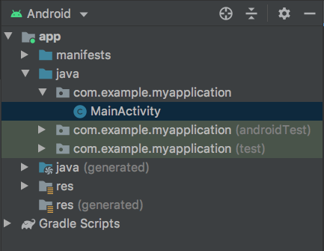
הרכב הפרוייקט
תיקיית java
תיקיית הjava מכילה את קבצי המקור של Java (או Kotlin) ומתפקד שתיקיית השורש של פרוייקט Java כמו שמכירים עד היום. הpackage של השורש הוא הpackage של הפרוייקט וניתן לפתוח תתי packages.
התיקייה הרלוונטית היא התיקיית ללא שם המכיל test אחריו (אילו מיועדים לבדיות יחידה/UI).
הרבה מחלקות בJava שנגדיר הפרוייקט יהיו תתי מחלקות של מחלקות בSDK של אנדרואיד, כגון MainActivity המגדירה את המסך הבודד שדוגמה פשוטה זו והיא תת ממחלקה של AppCompatActivity (מחלקה להגדרת מסך בודד של אדרואיד – תת מחלקה בעצמה של Activity).

Slide 24
עיצוב UI באנדרואיד
תוכן עניינים
הקדמה
Layouts
viewsנפוצים
toasts ולוגים
דיאלוגים
אזכורים אחרונים

Slide 25
עיצוב UI באנדרואיד
הקדמה
באנדרואיד, כל אלאמט הנמצא על המסך נקרא view וכלל הviews השונים קיים גרסת XML ומחלקת Java שמתארים אותה. כמו בJava awt/swing ניתן לאתחל את האלמטנים ע"י יצרית אובייטקים מתאימים בJava והוספתם למסך בצורה ודינמית אז דבר זה אינו נהוג בפיתוח אנדרואיד ברוב המקרים. במקום זה נהוג ליצור את הUI של האפליקצייה בקיבצי XML היושבים בתיקיית layouts אשר בתיקיית res ולקשור (או "לנפח") אותם למחלקות Java (או Kotlin) אשר אחריות על הלוקיה הרלוונטית.
למשל, בדוגמה הפשוטה שראינו עד כה, נוצר בשבילנו את קובץ הXML activity_main ואת קובץ הJava MainActivity. (נשים לב לשמות קבצי XML ולתכונות בתוכם נהוג להשתמש בsnake case – אותיות קטנות עם קו תחתון המפריד בין המילים השונות). במחלקה MainActivity נוכל לזהות את שורת הקוד אשר משייכת את הקובץ XML המתאים למחלקה. זוהי השורה:
setContentView(R.layout.activity_main);
האובייקט עליו נקרה הפונקצייה (this במקרה שלנו) הינו תתמחלקה של המחלקה Activity ומתודה זו מגדירה את קובץ הXML לנפח עבוד מחלקת הactivity הזאת.
ניפוח קבצי XML יכול להופיע במספר צורות שונות אך התפיד של התהליך הוא תמיד לאתחל את אובייקט/י הJava המתאים/מים להגדרות בXML אשר בקובץ העיצוב.

Slide 26
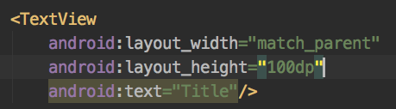
עיצוב UI באנדרואיד
הקדמה
משותף לכל הviews יש כמה אפניינים בסיסיים. ביניהם את הlayout_width ו layout_height. את אלא נגדיר עם יחידות מדידה לרוב מסוג dp או כמילת מפתח. שתי מילות מפתח נפוצות להגדרה זאת הינם match_parent ו wrap_content אשר מגדירים שהאלאנט צריך להשוות את ערכו לview המכיל אותו בציר זה ושהוא צריך להקטין את עצמו כמה שניתן כך שבדיוק יספיק למה שמוכל בתוכו בציר זה (בהתאמה).
בכל מקרה בו נרצה לפנות לאלאמנט מסויים (גם בJava וגם בXML) נתן לו id.
נעשה זאת ע"י הוספת המאיין צורה הבאה: android:id=“@+id/my_id”
בדוגמה זו המזהה זבחרנו הינו my_id. נשים לב לכתיב המיוחד עבור id יש את סימן ה + . סימן זה הכרחי על מנת שמזהה זה יימצא מחלקת R שנוצר בשבילנו.
נזהה גם כן שלפני כמעט כל המאפיינים שנוכל להגדיר לתגית מסויימת קיים שם לפני נקודותיים. למשל השם המלה של width זה בעצם android: layout_width. השם שמגיע לפני הנקודותיים זה הnamespace בו מוגדר אותו מאפיין. מייבאים את הnamespace השונים בשורות של המאפיין xmlns עם נתיב. יש מספר סוגים כאילו. הנפוץ ביניהם הוא android אשר מתאר שת מה שהגיע כבר בSDK של אדרואיד הנקי. נראה למשל שהContstraintLayout הוכנס בשלב הרה יותר מאוחר ולכן לא ננמצא בSDK הטבעי של אדנרואית אלא בתלות שמייבאים לפרוייקט (ניתן לזהות אותו כתלות בgradle). בגלל זה התגית עצמה הינה עם הpackage שלה ולא רק שם המחלקה כמו רוב האלמנטים שנראה והnamesapce יהיה app. app מתאר מאפיינים מעבר לאילו של הSDK של אנדרואיד. לבסוף נזכיר את הnamespace tools אשר מתאר מאפיינים שקיימים רק לצורך הצג בזמן הפיתוח הlayout editor ולא קיימים בזמן ריצה.

Slide 27
עיצוב UI באנדרואיד
layouts
תת מחלקה של View הינו המחלקה ViewGroup המווה אלמנט שיכול להכיל בתוכו בצורה מכוננת אלמנטים נוספים. יש מספר סוגי view groups וביניהם הlayouts. תפקידם שם הlayouts הוא להגדיר את "זרימת" הviews שנמצאים בתוכו. "זרימה" זו איך למקם את האלמנטים המקוננים ישירות בתוך הlayout. זרימה בתוך layout נע מפשוט (למשל הlinear layout) עד למסובך (למשל הconstraint layout).
(כמעט) כל קובץ XML דורש שתגית השורש שלו תהיה מאחד הסוגי layout השונים.
קיימות מספר סוגי layout שונים למשל:
LinearLayout
RelativeLayout
TableLayout
FrameLayout
CoordinatorLayout
ContraintLayout
נדבר על שנים מתוך כלל גודי הlayouts השונים. אך הרבה אפשרויות (גם מעבר לרשום לעיל) למיד כדאי לשקול מה הlayout הכי מתאים לUI הספיצי אשר אנו רוצים לבנות. גם יש לזכור שניתן לכוננן layouts בתוך layouts כך שניתן לבנות layout מתאים וריספונסיבי לכמעט כל תרחיש.

Slide 28
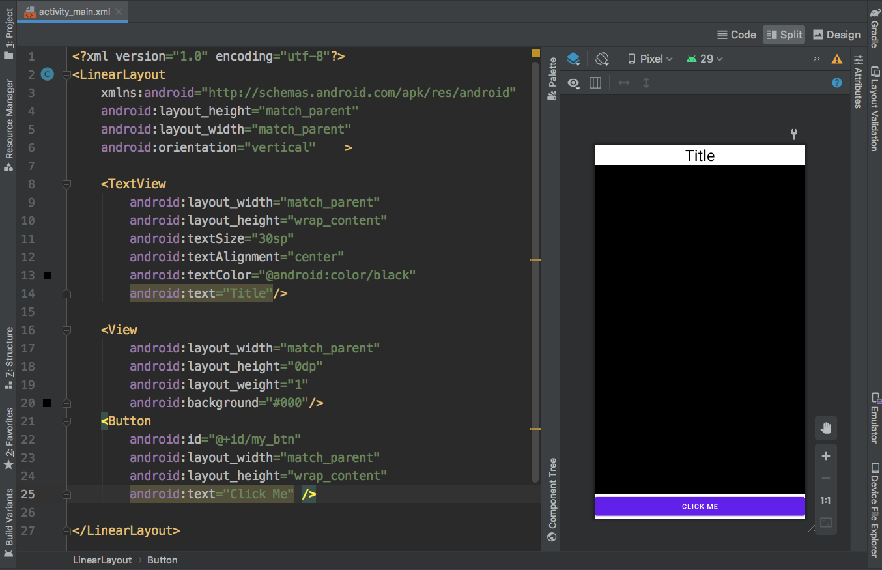
עיצוב UI באנדרואיד
וויו פשוט לצורך תפיסת מקום. הדוגמה זאת שמנו רקע שחור.
נשים לב שהגדרנו לו משקל והוא היחידי ולכן הוא תופס את כל המקום הפנוי בציר זה. והכדרנו את הגובה שלו עם ערך dp0 כי המשקל מגדיר את הגובה
הnamespace של הSDK של אנדרואיד
layouts
LinearLayout כשורש הקובץ
קבעת אורייאנטציית הlinear layout
LinearLayout
הינו כנראה סוג הlayout הפשוט ביותר להבנה. זרימתת האלמנטים בתוכו הוא בציר אחד בתבד כל אלמט מגיע יש אחרי אלאמט אחר (אלא אם הוגדר אחרת ע"י מאפיינים נוספים). לLinearLayout יש מאפיין בשם android:orientation
אשר מגדיר את ציר הlayout. האופציות האפשריות הן vertical ו horizontal.
בנוסף ניתן להגדיר לאלמנטים הנמצאים בתוך layout משקל- android:layout_weight שמאפשר להגדיר את משקל או גודל אלאמנט ביחס לסכום המשקלים. (ראה תמונה).
במידה ולא מוגדר משקל אז אלאמנט זה לא יילקח בחשבון בחישוב הפרופורציות מעבר לכמה מקום הוא כבר לוקח בעקבות הגדרת האורך ורוחב שלו. אם כן נגדיר משקל אז נסמן את ערך הממד שמושפע מהגדרה זו (רוחב אם הlinear layout הוא לרחוב ואחרת גובה) בערך 0.
Layout מהסוג הזה מאד פשוט ליצירה ולכן נוח גם ליצור אותה דרך לשונית הcode ולא הdesign (layout editor).

Slide 29
עיצוב UI באנדרואיד
layouts
ConstraintLayout
כזכור לעיל layout זה הינו תלות נוספת לפרוייקט שאר מייבאים ע"י הוספת השורה
implementation ‘androidx.constraintlayout:constraintlayout:2.0.4’
(שורה זאת מגיעה כבר כברירת מחדל כאשר יוצרים פרוייקט חדש בAndroidStudio). סוג layout זה נהיה ברירת המחדל של AndroidStudio ושל מפתחים רבים בשל האופציות הרבות ומגוונות שלו ובגלל הגמישות שלו. אך עם הכוח החזק שמגיע עם סוג layout זה מגיע גם מידת סיבוך מתאים. יש עשרות מאפיינים ייחודיים לlayout זה וכולו מתייחס לאיך למקם אלמנטים יחסית לאלמנטים שונים בקיימים בו או למסגדרת הlayout עצמו.
בגלל זה נפוץ הרבה יותר ליצור את הUI layout editor ואם יש צורך בדיוקים קטנים נוח לעבור לקוד לאחר שהמבנה הכללי כבר נוצר ורק לשנות ערכים קטנים פה ושם.

Slide 30
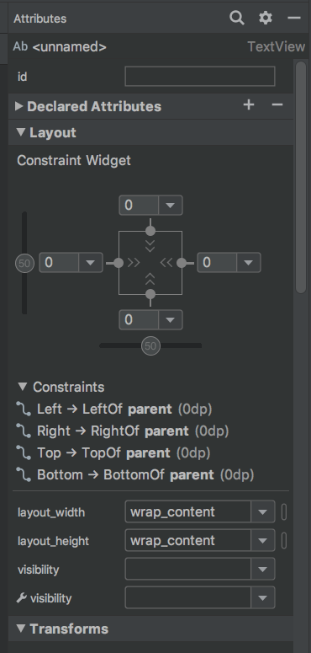
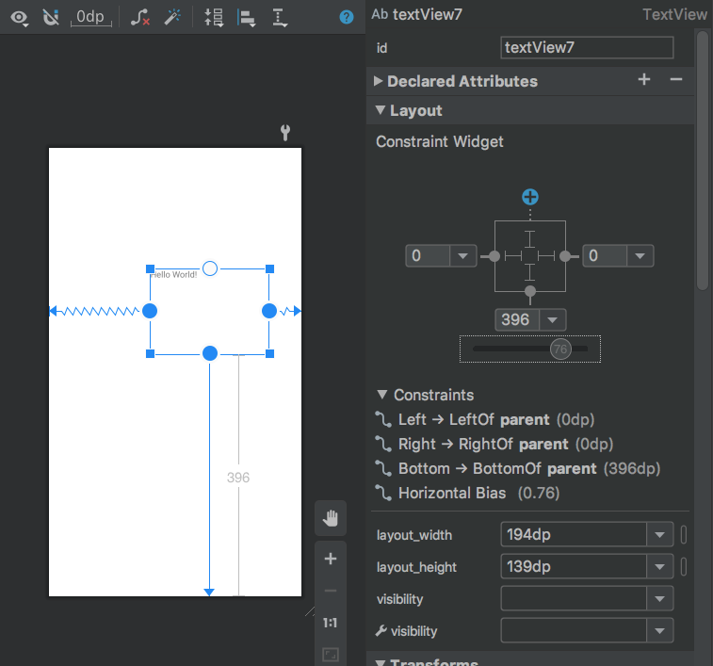
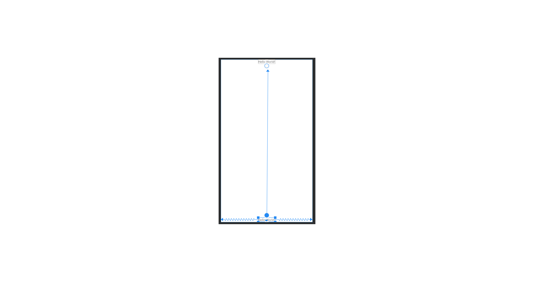
עיצוב UI באנדרואיד
כאשר נסמן view נוכל להגדיר את המאפיינים שלו באזור הזה בlayout editor
layouts
מזהה האלאמנט
הגדרות הmaring – מרחק מהצדדים (התיבות טקסט הקטנות)
הזזה בצירים (bias) באופן יחסי
רישום הconstraints השל האלאמנט
הגדרות הרוחב וגובה
כמן כן, אם מגלגל למטה נראה מאפיינים
ספציפיים לview הנבחר
אין constraint שמקשר view זה מלמעלה
ה bias בציר הX. יש bias רק אם ציר זה מוגדר עם constraint, בגלל זה אין אחד בציר Y במקרה זה
הדרך הכי נפוצה לקשירת אלמנט אחד לאחר עם constrait זה גרירה מעיגול הנמצא על האלמנט הראשון לעיגול שנמצא באלמנט השני
הגדרת הmargin מלמטה. בגלל זה יחד עם הגדרת הגובה, ה הview יודע איך להתמקם בציר הY (ללא הגדרה לצד העליון).
גובה ורוחב חד משמעיים במקרה זה. בגלל זה רואים את שצורת הview גדול יותר עם הרבה מקום פנוי.

Slide 31
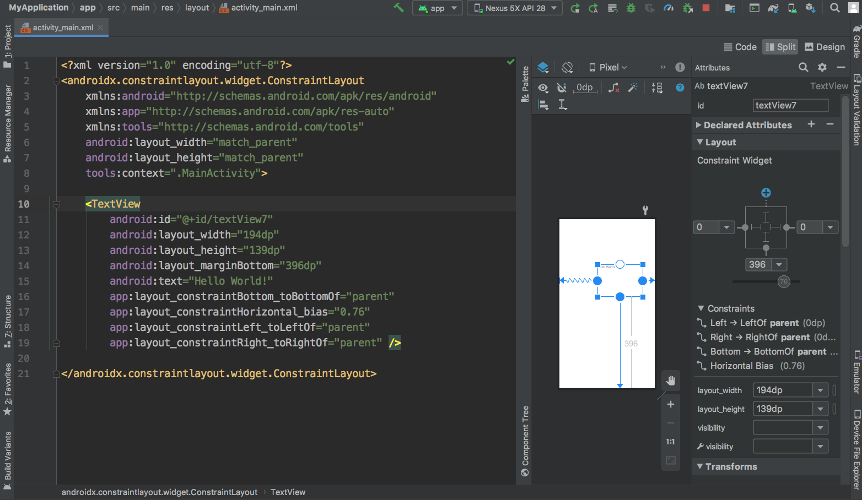
עיצוב UI באנדרואיד
layouts
נוכל לראות שהXML שנוצר מכיל בתוכו שיקוף של מה שאנחנו רואים בattributes בצד ימין ובנוסף עוד שנראה רק אם נגלגל עוד למטה החלונית. בקוד יותר קל לדייק בערכים. לדוגמה יהיה לנו יותר קל להגדיר horizontal bias ל75% (או 0.75) ע"י תיקון הקוד מאשר לשחק עם הslider בחלונית.
יש בconstraint layout שלל של אפשרויות יותר מתקדמות שלא נראה פה (לדוגמה chains, guidelines, barriers ומומלץ לבקר בקישור הבא למידע נוסף:
https://developer.android.com/training/constraint-layout

Slide 32
עיצוב UI באנדרואיד
views נפוצים
בחלק זה נדבר עם מספר views נפוצים. מאפיינים חשובים שלהם ואיך לעבוד איתם.
מעבור על:
TextView
EditText
ImageView
Button
יש הרבה יותר views מזה כבר בSDK של אנדרואיד ובנוסף ניתן לבנות views חדשים משלנו אבל זה מספיק על מנת להתחיל להבין את לעבוד עם הviews של אנדרואיד.

Slide 33
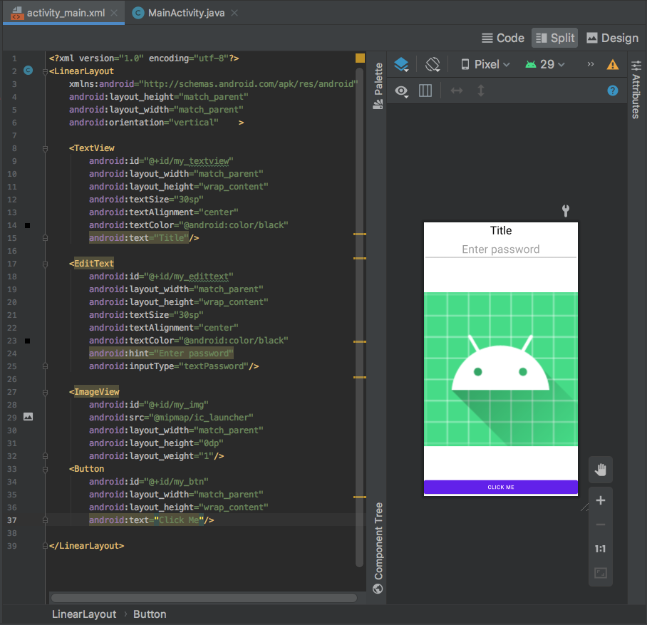
עיצוב UI באנדרואיד
views נפוצים
TextView - view פשוט לתצוגת טקסט על המסך. יש לו את המאפיין android:text אשר מגדיר את תוכן הטקסט. בנוסף קיימות הקרה מאפיינים נוספים לקבוע את נראות הטקסט. למשל android:textSize, android:textAlignment, android:textColor
EditText – תיבת טקסט המאשר למשתמש להכניס טקסט משלו. זאת תת מחלקה של TextView ולכן כל המאפיינים לעיל עוברות בירושה. בנוסף ניתן להשתמש במאפיינים android:hint (כמו placeholder בHTML – טקסט המופיע לפני שמכניסים ערך לתיבה), android:inputType (מגדיר מה ניתן למלא, למשל רק מספרים או סיסמה – ואז יהיה נקודות במקום להציג את הסיסמה).
ImageView – לתצוגת תמונה (יכול להיות דינמי או קישור סטטי לתמונה הנמצא בdrawable או בmipmap לדוגמה). המאפיין ה העיקרי הוא android:src
Button – כפתור. ניתן להגדיר לו פונקצייה לפעלה בכר בXML ע"י שימוש במאפיין android:onClick. אם מגדירים את הפעולה שלו ככה אז נדרש שיהיה מתודה בacivity אליו הוא מחובר בשם הזה עם פרמטר מסוג View).

Slide 34
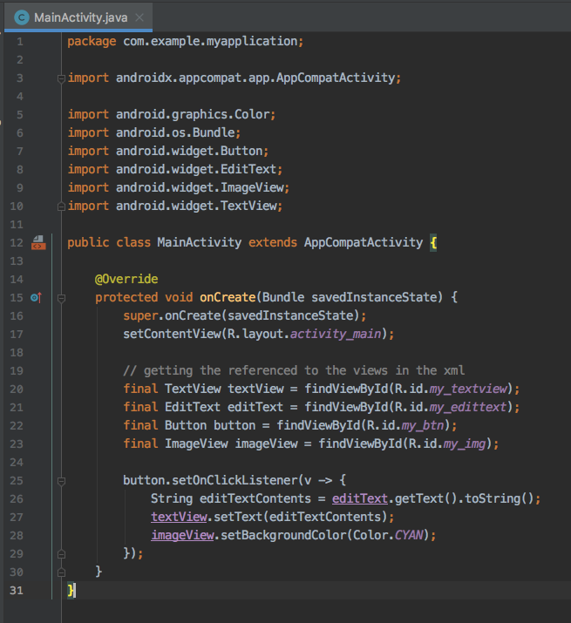
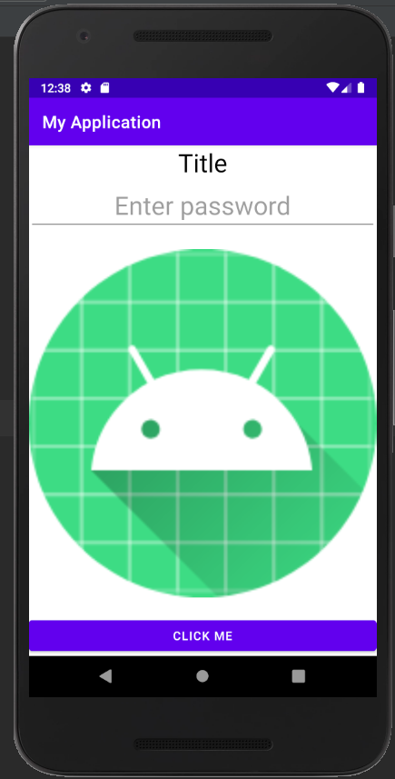
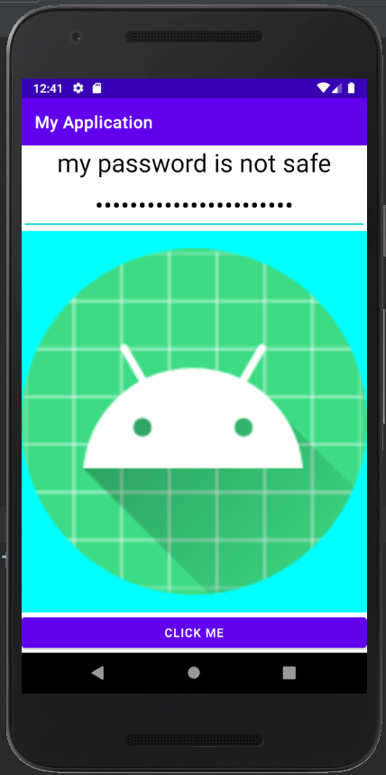
עיצוב UI באנדרואיד
views נפוצים
זוהי המחלקה MainActivity זאת מחלקת הJava האחרית על הלוגיקה של מסך זה ואשר משתמשת בקובץ מהשקופית הקודמת לXML שלה. המתודה onCreate היא את ממתודות הlifecycle שנעבור עליהם בהמשך ונקראת כאשר המסך נבנה.
בשורות 20 עד 24 אנו מקבלים הפניות לviews אשר בקובץ הXML ע"י הid שלהם.
בשורה 25 עד 29 אנו מגדירים את פעולת הלחיצה על הכפתור עם פונקציית lambda עם פרמטר v (שמסוג View) בsetOnClickListener. onClick זה אירוע הלחיצה על הכפתור והlistener הוא מגיב להפעלת האירוע ע"י המערכת.
כאשר לוחצים על הכפתור תופסים את הטקסט אשר נמצא בתיבת הטקסט (שורה 26 - נשים לב שgetText לבד לא מחזיר String אלה מחזיר ייצוג קצת שונה מסוג Editable ולכן נמיר אותו למחרוזת רגילה ע"י קריאה ל toString).
מכניסים את מה ששאבנו מהתיבה אל תוך הטקסט שהיה כותרת (שורה 27) ומשנים את צבע הרקע של התמונה לתכלת (אחד הקבועים במחלקת Color – אך ניתן להגדיר תמונות עם RGB, HSV ועוד).

Slide 35
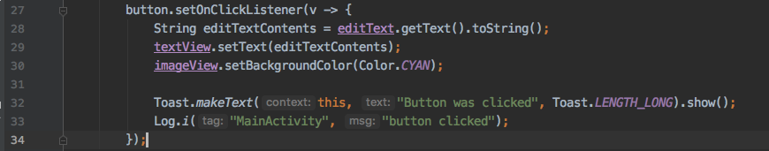
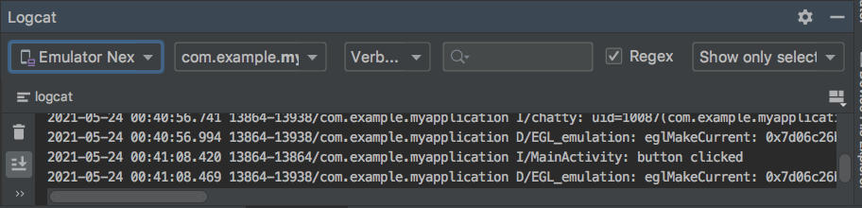
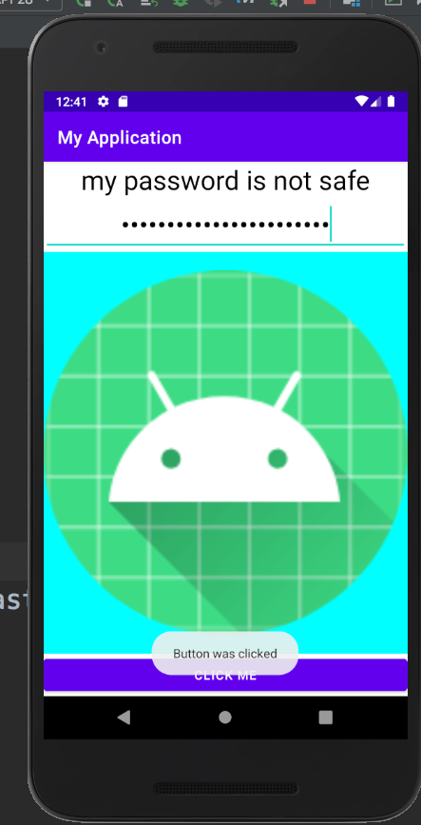
עיצוב UI באנדרואיד
toasts ולוגים
נוסיף לתגובה ללחציה 2 שורות חדשות (עכשיו 32,33)
Toast – דרך נוחה להציג הודעות קטנות למשתמשים. בשורה 32 נציג את ההודעה שהכפתור נלחץ (הפרמטר האמצעי). הפרמטר הראשון הוא מופיע של Context שזה מחלקת על של Activity ולכן this הינו מופיע שלו במחלקת MainActivity. הפרמטר האחרון זה כמה זמן להציג את הודעה. ניתן לבחור בין 2 קבועים LENGTH_LONG, LENGTH_SHORT.
Log – לא משפיע על הUI אלא כלי פיתוח אשר מדפיס לlogcat שראינו מקודם. יש לו מספר פונקציות סטטיות לקטגוריות לוגים שונים. ביניהם: i – info, d – debug, w– warning, e – error
הם דורשים תג (הMainActivity שמופיע אחרי ה I/ בדוגמה) לצורך סינון וטקסט של מה לרשום. במקרה של שגיאה ניתן להעביר את אובייקט הThrowable שמתאר את השגיאה.
הToast

Slide 36
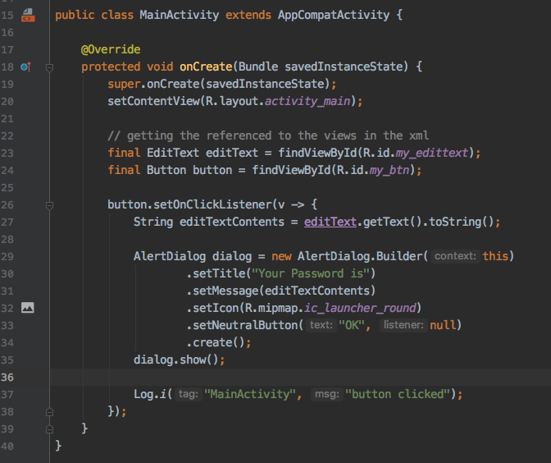
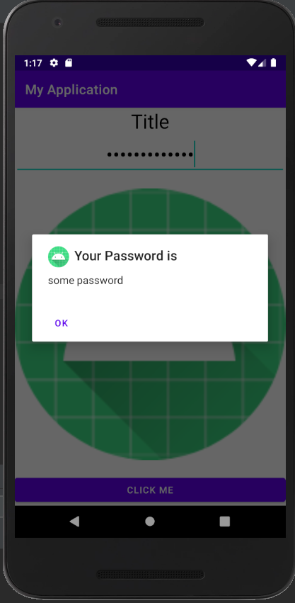
עיצוב UI באנדרואיד
דיאלוגים
דיאולגים זאת דרך שלנו לתקשר עם המשתמש ללא צורך המעבר למסך אחר. לרוב משתמשים בזה לדברים קטנים יחסית כמו הודעות שגיאה או לוגין.
בדומה השתמשנו בדיאלוג מסוג AlertDialog. זאת דיאלוג עם הרבה יכולות בסיסיות שלא צריך לעבוד קשה לממש אותם. הוא מאד נוח שימוש ומשתמש בbuilder design pattern על מנת להקל על תהליך הבנייה שלו. ניתן להדיר לדיאלוג זה מספר מאפיינים כמו בדוגמה )כותרת, הודעה, אייקון, וכפתורים). יש אפשרות להוסיף עוד זה הגדרות נוספות למשל עוד כפתורים (יש סה"כ 3 סוגים - Positive, Negative, Neutral אך השמות לא משפיעות על הפעולה אלא רק על המיקום של הכפתור. לכפתורים ניתן לספק click listener, בדומה יש null ולכן הוא פשוט סוגר את הדיאלוג) וניתן להוריד מההגדרות בדוגמה. יותר על כן, ניתן להגדיר קובץ XML חדש ולנפח אותו אל תוך הדיאלוג על מנת לייצור בעצמינו את התוכן בצורה חופשית כמו במסך. נשים לב שהBuilder, בדומה לToast דורש פרמטר מסוג Context. דבר זה חוזר על עצמו האנדרואיד כי הcontext מספק הרבה מידע על הסביבה של האפליקציה.
לאחר שרשות כל המתודות הרצויות קוראים לcreate על מנת לקבל חזרה אובייקט מסוג AlertDialog ולבסוף מציגים אותו ע"י שימוש במתודה show.

Slide 37
עיצוב UI באנדרואיד
אזכורים אחרונים
בנוסף למה שראינו בחלק זה יש הרבה views שימושיים למשל CheckBox, RadioButton/RadionGroup, Slider, Progressbar ועוד פקדים לתפסים. בנוסף נושא חושב להזכיר זה הצגת רשימות/טבלאות איברים הדוגמאות מעט ארוכות אך מאד מומלץ ללקרוא על ListView וRecyclerView (עוד אופציה להצגת רשימה שהינה יותר יעילה המשתמשת בobject pool design pattern). כמו כן פקדים נוספים היותר "חכמים" כמו Spinner שמתפקד כמו drop down menu ויכול לקבל רשימה דינמי בצורה דומה לListView, CalendarView לבחירת תאריכים.

Slide 38
מרכיבים עיקריים בארכיטקטורת אנדרואיד
תוכן עניינים
Activity
Fragment
Service
Broadcast Receiver
Content Provider

Slide 39
מרכיבים עיקריים בארכיטקטורת אנדרואיד
Activity
Activity זו יחידת אפליקצייה שמהווה מסך בודד (אולי עם תוכן מתחלף) שמיועדת להיות יחידה עצמאית המאשפרת שימוש חוזר גם באפליקצייה שבו היא הוגדרה ולעיתים גם באפליקציות אחרות. ניקח לדוגמה Activity שאולי נמצא בתוך אפליקציית אנשי הקשר למשל Activity המהווה מסך של שמירת איש קשר חדש. Activity זה יכולה לחזר על עצמה בתוך אפלקציית אנשי קשר. זה מאד שימושי למקרה בו נרצה כמובן לשמור איש קשר אבל מה אם נשלח לנו איש קשר מאפליקציה אחרת כגון whatsapp. חבל שwhatapp יידרש לממש מחדש את העיצוב ולוגיקה של שמירת איש קשר. יהיה יותר נוח אם אפליקציות אחרות כמו whatsapp יוכלו להעביר מידע לActivity של שמירת איש קשר קיים ולהקפיץ אותו במידת הצורך. זה אכן המצב ברוב בסמרטפונים אם לא כולם וזה מתאפשר כי אפליקציות אנשי הקשר מגדירים חלק מהActivities בהם לשימוש חיצוני (עם מה intent filter שנעבור עליו בהמשך). לכן חשוב לזכור כאשר מתכננים Activity אולי הוא יפתח בזמן לא ידוע ע"י גורם לא יודע (אם הוגדר לו אופציה זו).
בארכיטקטורת אנדרואיד לא מיצרים מופעים של Activities בעצמינו אלא זה בוצע ע"י המערכת. הפעלת Activities ותקשורת ביניהם מתבצע ע"י שחקן נוסף בשם Intent. לIntent יש הרבה תפקידים אך מה שמאחד את התפקידים שלו זה שהוא אחרי על תקשורת בין מרכיבים שונים במערכת אנדרואיד (גם בתוך אפליקצייה מסוימת וגם בין אפליקציות שונים).
כמו שכבר ראינו לרוב לActivity יש קובץ XML נלווה שמגדיר את נראות הActivity, כמו כן הוא יורש ממחלקת Context שהיא מחלקה עם הרבה מידע על סביבת האפליקציה (בין היתר, קישור לresources שלה) ולכן מופעים שלו נדרשים ע"י הרבה מרכיבים באנדרואיד. יש לזכור שבתוך תת מחלקה של Activity פניה לthis הפונה למופיע של הActivity היא גם כן פניה למופע של Context.
בנוסף כל Activity באפליקצייה צריכה להיות מוצהרת הקובץ הmanifest שדיברנו עליו.

Slide 40
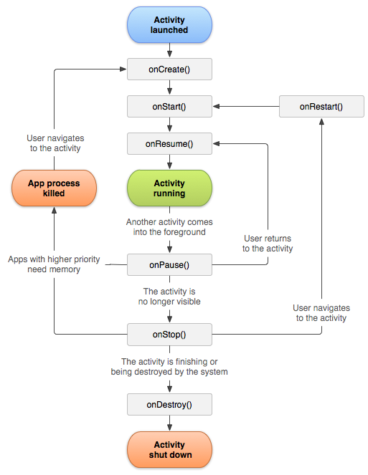
מרכיבים עיקריים בארכיטקטורת אנדרואיד
Activity
Activity Lifecycle
להרבה רכיבי אנדרואיד (שחלקם נכיר בהמשך) יש lifecycle. הכוונה למספר מתודות אירוע הנקראות הזמנים מסויימים במהלך החיים של אותו רכיב.
Activity לא שונה מהכלל בהקשר הזה יש לו מתודות lifecycle שכדאי להכיר:
onCreate – נקרה ברגע שהActivity נבנה. זאת נקודת הכניסה שלנו לActivity. אולי מפתיע אבל מתודה זו יכולה להתבצע יותר מפעם אחת במהלך החיים של הActivity. דוגמה לכך היא אם מסובבים את המסך, יש layout מחדש כלומר הActivity נבנה מחדש.
onDestroy – המתודה הארונה שתקרה לActivity וזה רץ כאשר הActivity עומד להרס. זה מקום אחרון לבצע ניקיונות של אובייקטים שעוד מוחזקים בזיכרון.
onPause/onResume – נקראים כאשר הActivity עוזב מ/ חוזר ל foreground. הActivity בforeground אם היא פעילה ואין עוד אלמנט ע"י שמעליו. לדוגמה, Activity יכולה להיות פעילה אך לא בforeground עם קופץ משהו מעליה כמו המסנג'ר של פייסבוק שאינו מסך שלם אבל כן מכסה אפליקציות (ולכן Activities) אחרות.
onBackPressed – מתודה שנקראת כאשר כאשר נלחץ כפתור החזר שבסמרטפונים של אנדרואיד.
יש עוד מרבה מתודות כאלה גם מעבר למה שמוצג בתמונה אבל זה בסיס טוב לעבודה עם הlifecycle של Activity.

Slide 41
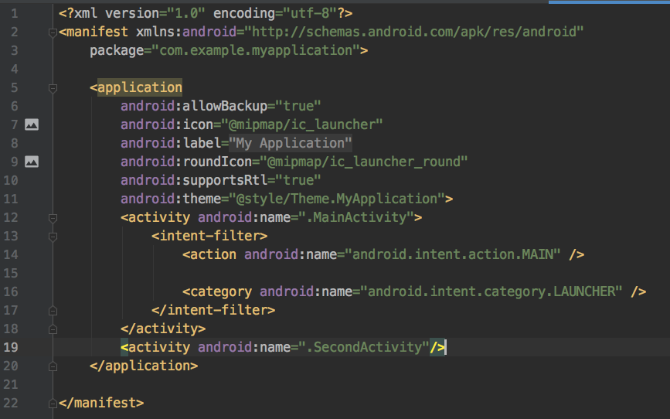
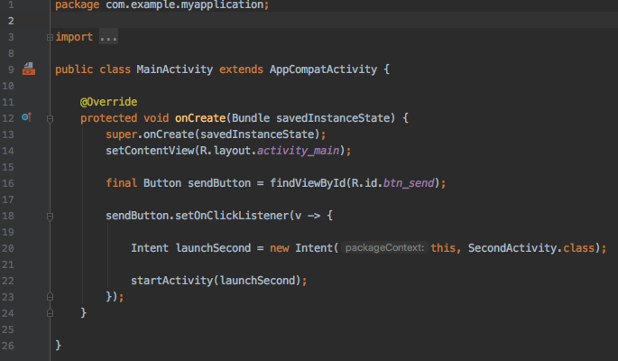
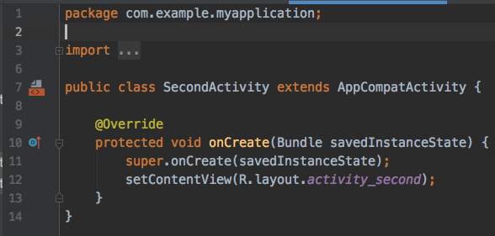
מרכיבים עיקריים בארכיטקטורת אנדרואיד
Activity
שני הActivities מוצהרות בManifest
תקשורת בין Activities:
נשתמש בIntent על מנת לתקשר ולעבור בין שתי Activies. Intent יכול להיות אחד משני סוגים: Explicit או Implicit. כרגע נראה את גרסת הExplicit שלרוב בשימוש בתוך אותה אפליקציה. להלן דוגמה בו לא מועבר מידה בין הActivties
הActivityMain יוצר Intent כאשר לוחצים על כפתור. הIntent הוא explicit כי ניתן לו בדיוק איזה מחלקה הוא צריך. במקרה זה המחלקה של SecondActivity. לבסוף מבצעים את המעבר ע"י שימוש במתודה startActivity המקבלת את הintent כפרמטר.

Slide 42
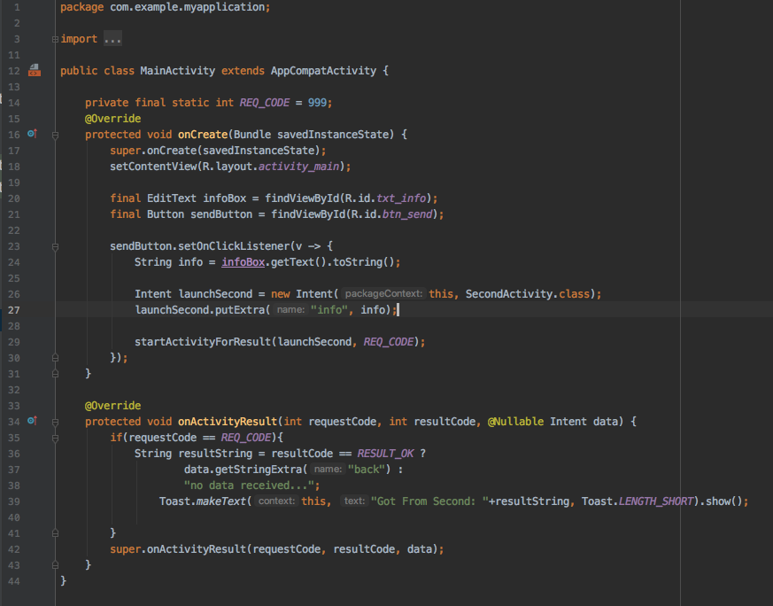
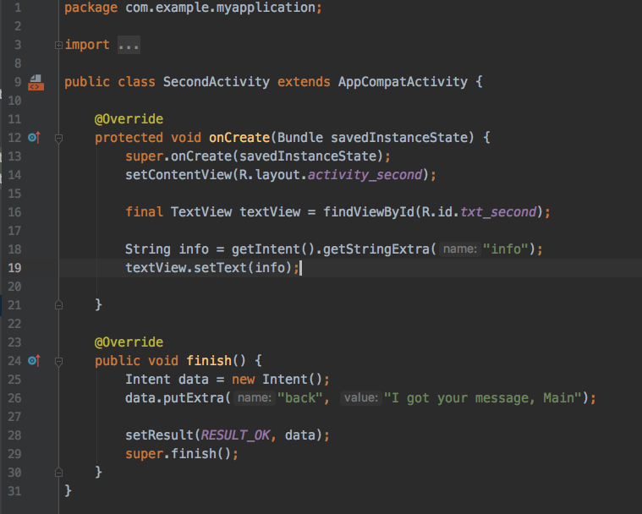
מרכיבים עיקריים בארכיטקטורת אנדרואיד
Activity
בדוגמה מטה, אנו רואים מעברים שיש העברת מידע דו כיוונית.
MainActivity שוב יוצר intent בלחיצת כפתור אבל הפעם הוא משתשמ במתודה putExtra על מנת להוסיף מידע. זה עובד בצורה של key-value כאשר הkey ידוע ע"י הActivity השני. בצד שני, SecondActivity נגשת למידע זה ע"י קריאת קודם כל לgetIntent. תמיד יש Intent שהביא אותנו לActivity כלשהו (גם אם הופעל על ידינו וגם אם הופעל ע"י המערכת). המתודה getIntent מחזירה את שמופיע של הintent הזה. מתוך הintent ניתן לגשת ל getExtra. אין מתודה getExtra עצמה אלה הרבה מתודות בסגנון זה עם טיפוסים שונים. ע"י שימוש באותו key כמו השולח, ניתן לגשת למידע שהועבר בתוך הintent. במקרה זה SecondActivity אז מכינסה את זה לטקסט על המסך.
הכיוון השני התחיל מזה ש MainActivity הפעיל את הintent עם המתודה startActivityForResult. מתודה זו אינה קשורה לכיוון הראשון שכבר עברנו עליו. למטרה זו היינו יכולים להשתמש שוב בstartActivty פשוט. startActivityForResult נמצא בשימוש כאשר מצפים לקבל מידע חזרה. יחד עם הintent מועבר request code זה מספר שלם המתפקד שמזהה הבקשה (כי יש מצב שיהיה יותר מאחד ונרצה להבדיל ביניהם בחזרה). אז הSecondActivity יש דריסה של המתודה finish. מתודה זו נקראת כאשר רוצים להרוס את הActivity. פה, כאשר הורסים יוצרים intent ואליו מכניסים מידע כמו מקודם אך הפעם מעבירים אותו במתודה setResult. מתודה זו מגדירה אם הפעולה של ה intent המקורי הצליח או לו. במקרה זה, קובע מגדרים שכן ע"י שימוש בקבוע RESULT_OK. כאשר SecondActivty נהרס וחוזרים לMainActivity עם resut מופעלת המתודה onActivityResult שמקבלת את request code של המקשה שהחזיר תשובה, ה תוצאה ואת הintent המוחזר עם המידע ביפנים. במקרה זה, בודקים אם התקבל תשובה תקינה, ואם כן, מציגים בToast את מה שהתקבל.

Slide 43
מרכיבים עיקריים בארכיטקטורת אנדרואיד
Fragment
Fragments הם רכיבי UI הדומים לActivity בכך שהם מתארים layout שלם (של חלק ממסך או אפילו מסך שלם) אבל הם מציגים אופציות נוספות שלא היו רק עם הActivities. בעזרת הfragments אפר להגדיר רק חלק ממסך שיהיה אחראי על עצמו ושאולי חוזר על עצמו במספר מסכים האפליקצייה. עוד דבר זה שהם יכולים להחליף את הצורך ביותר מActivity אחד. אמרנו שActivity אמור להיות יחידה עצמאית אבל מה אם כן נדרש שכמה מסכים כן יהיו קשורים זה לזה בצורה לוגית סדרתית. אז במקום להשתמש בכמה activies ניתן להשתמש בactivity אחד שהתוכן שלו הוא fragments מתחלפים.
על מנת ליצור fragment יש ליצור לו קובץ XML נלווה (ברוב המקרים) בדומה לactivity ויש ליצור מחלקה היורשת הFragment. יש את שתי האופציות הנ"ל וכל אחד מומש בצורה אחרת:
עבור חלקי מסך עצמאיים - הActivity בו יישכנו הfragments יכול לרשת ממחלקת FragmentActivity אז בXML של אותו activity להתשמש בתגית של <fragment> בה קישור למחלקה של ה fragment במאפיין android:name וקישור לXML של הfragment במאפיין tools:layout.
עבור תוכן דינמי מתחלף - נשתמש בlayout בתור container שבו יתחלפו הfragments בדינמיים.

Slide 44
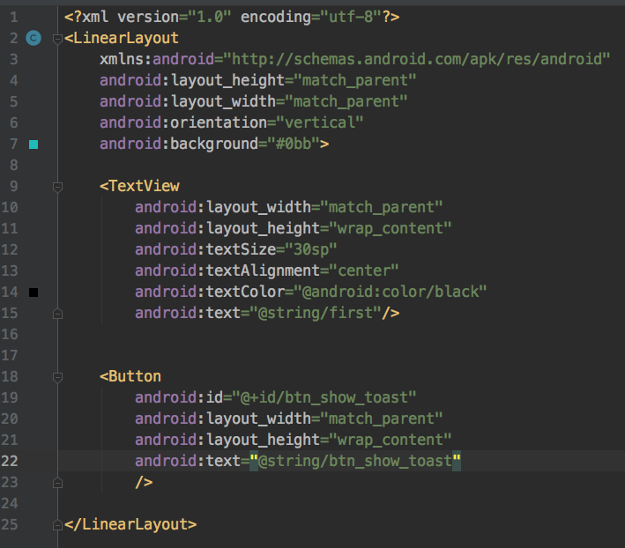
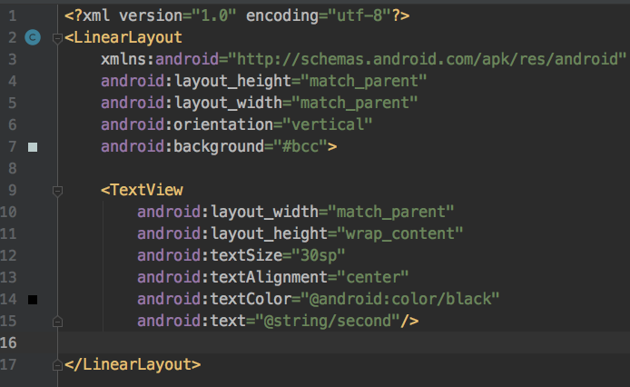
מרכיבים עיקריים בארכיטקטורת אנדרואיד
Fragment
fragment_first
fragment_second

Slide 45
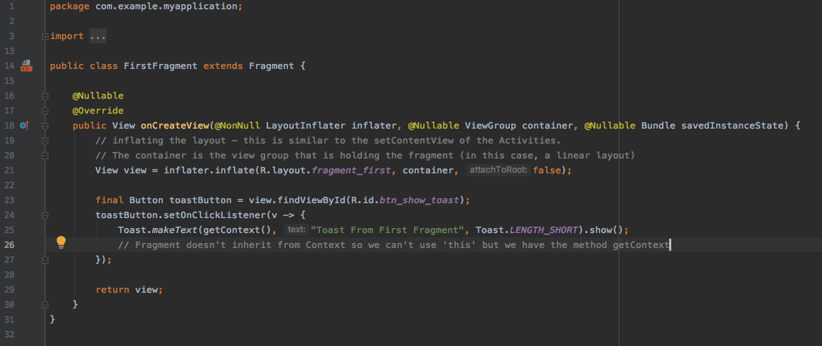
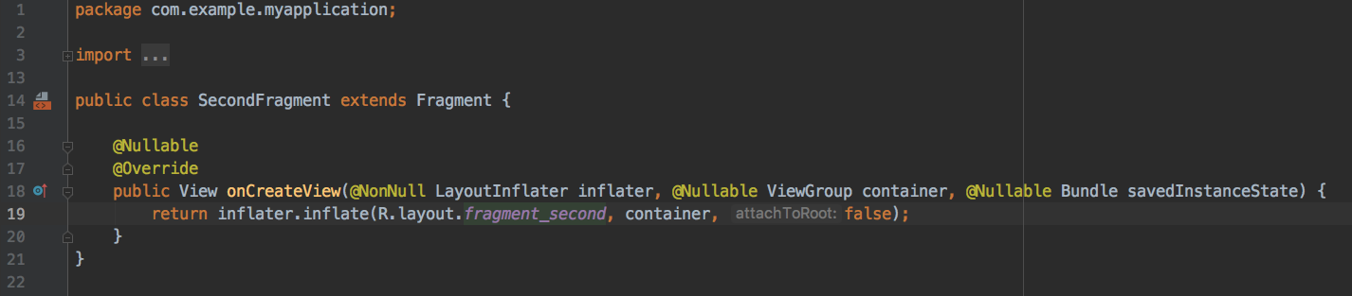
מרכיבים עיקריים בארכיטקטורת אנדרואיד
Fragment
ניפוח הview של הfragment
כמו בactivity אפשר לקבל הפניה לviews שבXML. רק עכשיו זה עובר דרך הview המנופח

Slide 46
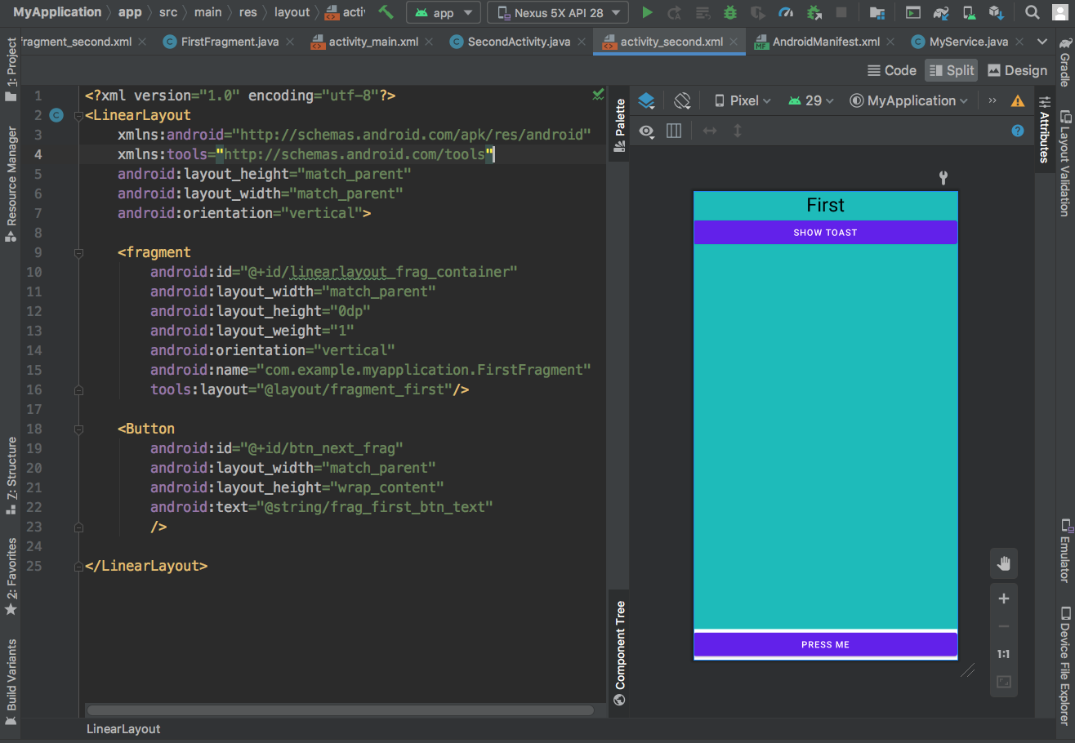
מרכיבים עיקריים בארכיטקטורת אנדרואיד
Fragment
activity_main
אופציה ראשונה:

Slide 47
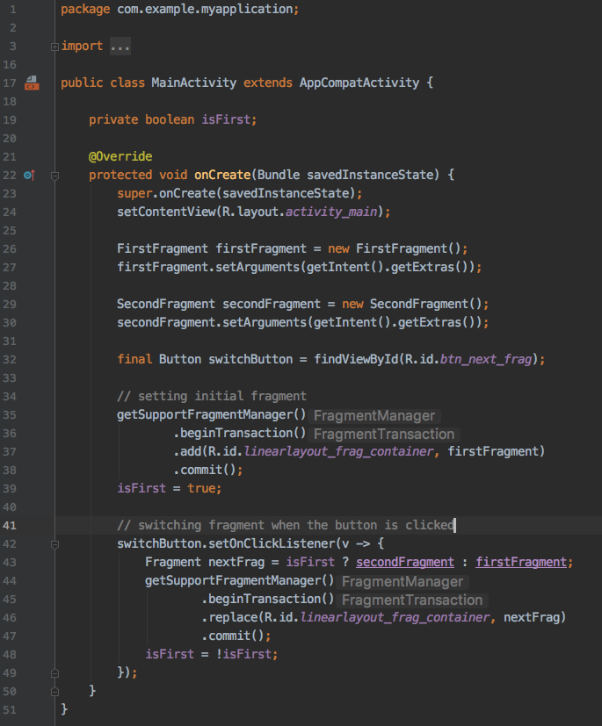
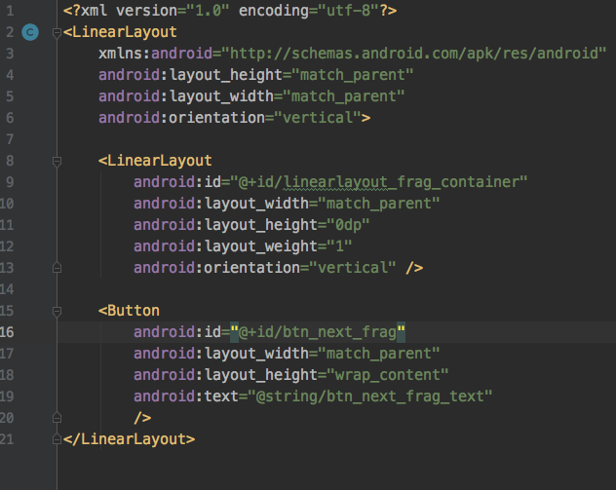
מרכיבים עיקריים בארכיטקטורת אנדרואיד
Fragment
אופציה שניה:

Slide 48
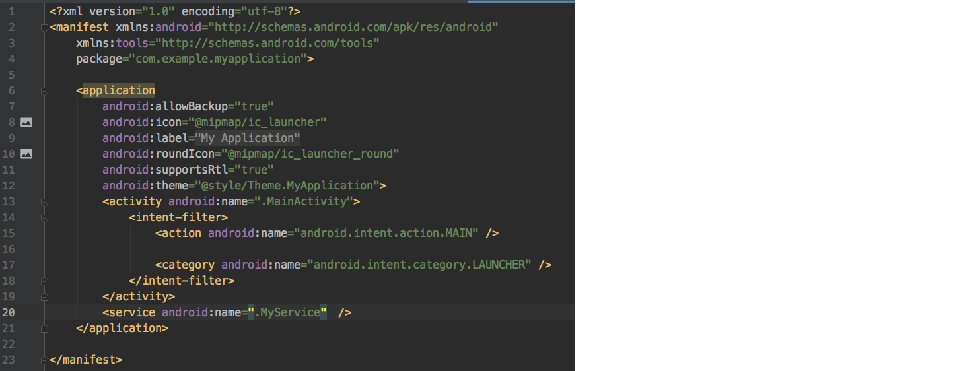
מרכיבים עיקריים בארכיטקטורת אנדרואיד
Service
Services הם הליכים הרצים הרקע ללא UI. והם באים לידי ביטוי כאשר יש תהליך שנרצה להמשיך גם בזמן האפליקצייה לא פעילה, למשל ניגון מוזיקה. יש כמה סוגי services שהם started services, intent services ו bound services. בנוסף אפשר להגדיר שservice יפתח process חדש במקום להשתמש בזה של הרכיב שיצר אותו (אם זה activity או רכיבים נוספים).
צריך להצהיר על כל הservices הmanifest. מגדירים service ע"י ירושה ממחלקה היורשת ממחלקת Service (או יורשים ישרות ממנה)

Slide 49
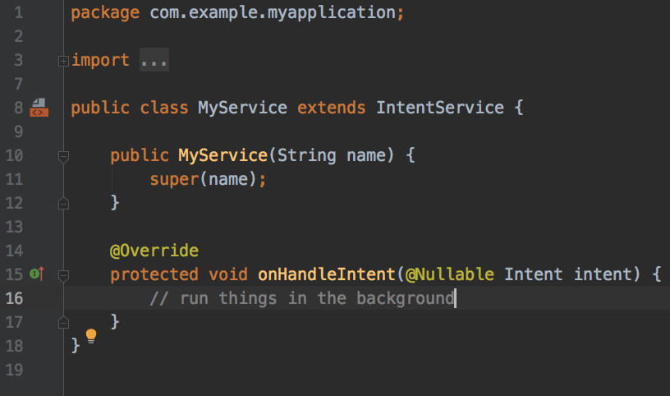
מרכיבים עיקריים בארכיטקטורת אנדרואיד
Service
IntentService – זאת מחלקה היורשת מService והמיוחד בה שיש מימוש מוכן להפעלת הservice הthread נוסף. Services באופן כללי לא רצים על thread משלהם בצורה אוטומטית ואם אנו רוצים בכל אז עלינו לעשות לממש את זה. פה בה הintent service ומכסה את זה בשבילינו. בנוסף לא נדרש לממש את המתודה onBind שצריך אם יורשים ישירות ממחלקת Servcie. במקום זה יש לממש רק את onHandleIntent שזאת מקודת הכניסה שלנו.

Slide 50
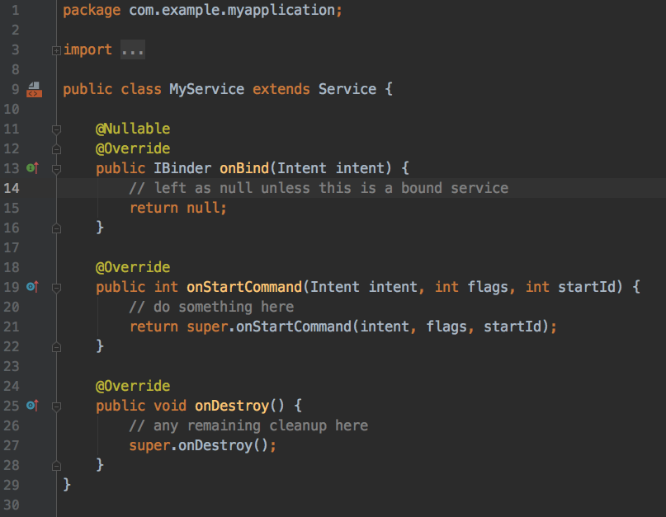
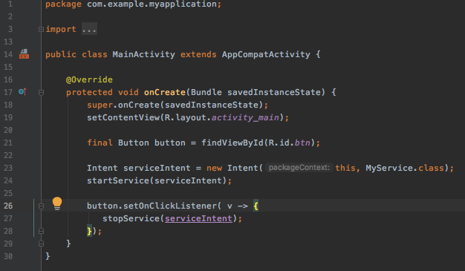
מרכיבים עיקריים בארכיטקטורת אנדרואיד
Service
Started Service – בדומה לIntent Service אך הפעם יורשים ישירות ממחקלת Service. נבחר לעשות את זה כאשר נרצה יותר שליטה על service או כאשר אנו לא מעוניינים שירוץ בthread שונה. פה יש צורך לדרוס את onBind אך יהיה מימוש טריוויאלי אלא אם מדובר בbound sercive. במקרה זה נקודת הכניסה שלנו הוא המתודה onStartCommand. יש לService גם onCreate אך ממולץ להשתמש בonStartCommand במקום. ניתן גם לדרוס את onDestroy בשביל שחרור זיכרון בסוף.
במקרה זה (ושלintent service ) ניתור בActivity (או רכיב אחר) explicit intent עם המחלקה של הservice. ואז נוכל לשגר ולעצור את הservice ע"י קריאה לstartService ול stopService בהתאמה ולעביר את הintent. ניתן גם לעצור את הservice מבפנים כאשר הservice זיהה שסיים את התהליך שלו ע"י קריאה למתודה stopSelf

Slide 51
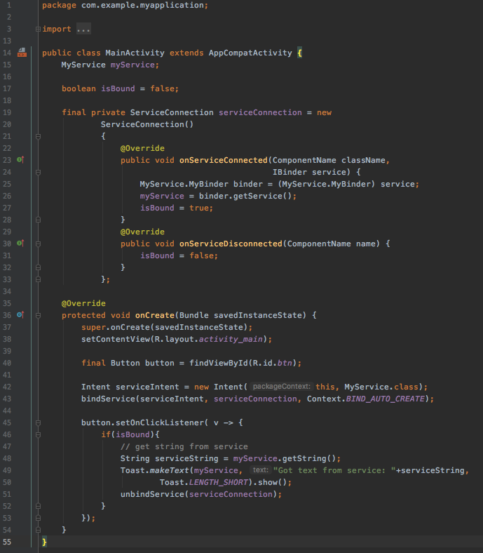
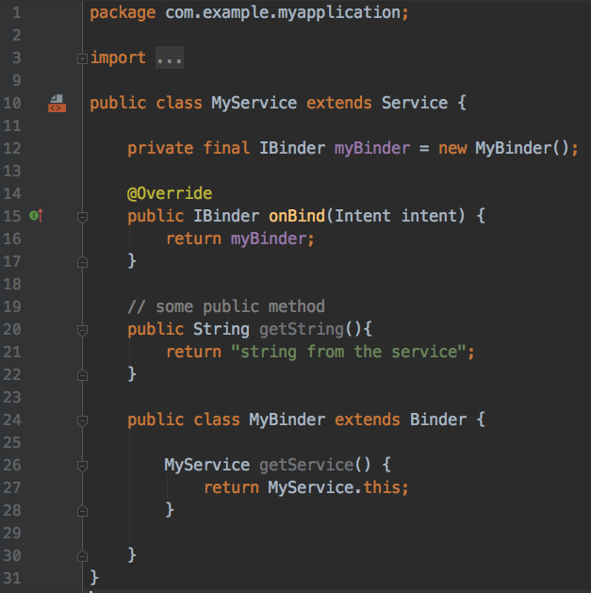
מרכיבים עיקריים בארכיטקטורת אנדרואיד
Service
Bound Service – בשאר סוגי הservices שראינו, ברגע שמשגרים את הservice כבר אין גישה אליו. עם bound service נוכל לקבל הפניה ל service ולקרוא למתודות שלו (בהרשאות גישה מתאימות). גישה זאת מתבצעת ע"י שימוש בServiceConnection מחלה אשר שתי מתודות חשובות הנקראות כשאר יש חיבור לservice וכשיש ניתןק מהservice. בזמן החיבור, אני מקבלים את הbinder שהחזרנו בonBind ולכן יש לנו גישה לservice עצמו..
במקרה זה נשתמש בbindService ו unbindServiceעל מנת לשגר ולעצור את הservice

Slide 52
מרכיבים עיקריים בארכיטקטורת אנדרואיד
Broadcast Receiver
באנדרואיד ניתן לשדר החוצה מהאפליקציה אל תוך המערכת ואז כל יישום שמקשיב לשידור זה יקבל התראה על השידור ויוכל להגיב אליו. דוגמאות נפוצות לשידורים כאלה הם עליית הטלפון, סוללה חלשה, חיבור לחשמל, חיבור לאוזניות ועוד. המקשיבים הם broadcast receivers. ניתן לשדר ממספר מרכיבים שונים (כמו activity, service ועוד). השידור מתבצע ע"י יצירת implicit intent עם intent filter.
בניגוד ל explicit intent שמקבל בדיוק את המחלקה שרצוייה, implicit intent רק מקבל את סוג הפעולה שנרצה לבצע והמערכת כבר מתאימה לזה activity. אם יש יותר מactivity אחד מתאים, המערכת נותנת למשתמש לבחור בין כל האופציות. הintent filter זה החלק שמגדיר מי מתאים למה. נראה תכף בדוגמה.
לאחר שנוצר intent מתאים השידור מתבצע ע"י קריאה לsendBroadcast מהמרכיב המשדר. על מנת להקשיב לשידור צריך להגדיר broadcast receiver ע"י ירושה ממחלקת BroadcastReceiver ולהצהיר עליו בmanifest ובנוסף (בגרסאות מתקדמות יותר של אנדרואיד) לקרוא לregisterReceiver עם מופיע של הbroadcast receiver וintent filter. אם כבר אין צורך להקשיב לשידור ניתן לעשות unregisterReciever.
תגובת הreceiver יהיה מה שמוגדר במתודה onReceive . נשים לב שמקבלים כפרמטר את הintent שיצר את השידור ואפשר לשאוב ממנו מידע מהextras. מהרגע שהשידור מתקבל, יש לreceiver עד 5 שניות לסיים את העבודה שלו, אך בזמן הזה ניתן להתחיל למשל service או להקפיץ notification.

Slide 53



מרכיבים עיקריים בארכיטקטורת אנדרואיד
Broadcast Receiver
j

Slide 54
מרכיבים עיקריים בארכיטקטורת אנדרואיד
Content Provider
Content Provider – דרך לשיתוף מידע בין אפליקציות שונות. אם נחזור לדוגמה של שמירת אנשי קשר, אם היינו בכל זאת רוצים לשמור אותם בעצמינו באפליקצייה ללא צורך להפעיל אפליקצייה אחרת, היינו יכולים ע"י בcontent resolver (הצד השני של ה content provider).
Content Resolvers שומרים מידע במסדי נתונים של SQLite הנשמרות תחת URI (universal resource identifier) ספציפי. זה נפצות בצורה מיוחדת עם אפליקציות שמתעסקות במדיה. למשל גישה לשירים השמורים במכשיר. יש את המידע שלהם שמור בטבלה תחת URI שאפליקציות אחרות יכולות לגשת אליהם כמו אפליקציית שעון מעורר שמשתמש בשירים בטלפון.

Slide 55
מקורות ידע
https://developer.android.com/
Android Studio 4.1 Development Essentials - Java Edition

